Slide 1

Rozwój systemu Wielkoobszarowej Inwentaryzacji Stanu Lasu
Dr inż. Marek Jabłoński
Zakład Zarządzania Zasobami Leśnymi
Instytut Badawczy Leśnictwa
BDL: Gromadzenie, przetwarzanie i udostępnianie informacji o lasach, Warszawa, 9 marca 2015 r.

Slide 2

Plan prezentacji:
  Historia WISL
  Dane WISL w statystyce publicznej
  WISL a powierzchnia lasów
  Zmiany w Instrukcji wykonywania WISL
  (zasięg inwentaryzacji)
BDL: Gromadzenie, przetwarzanie i udostępnianie informacji o lasach, Warszawa, 9 marca 2015 r.

Slide 3
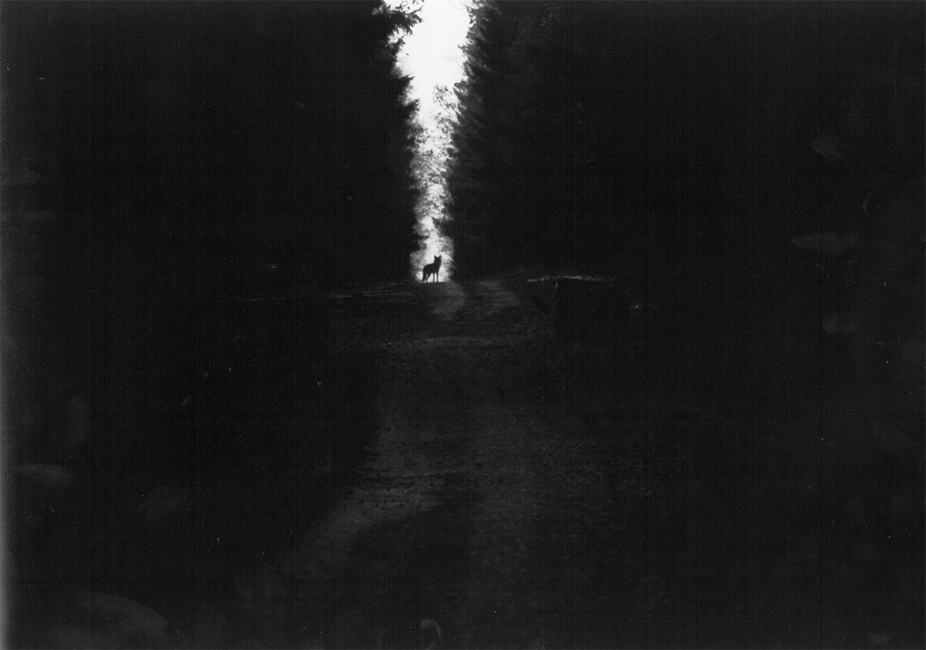
I. Historia WISL
1999 r. – w IBL zostaje opracowana Instrukcja
Wielkoobszarowej Inwentaryzacji Lasów Kraju (WILK)
„Bez watahy”, foto: A. Haidt,
nagroda publiczności w konkursie IBL „Las jakiego nie znamy”, 2015
BDL: Gromadzenie, przetwarzanie i udostępnianie informacji o lasach, Warszawa, 9 marca 2015 r.

Slide 4
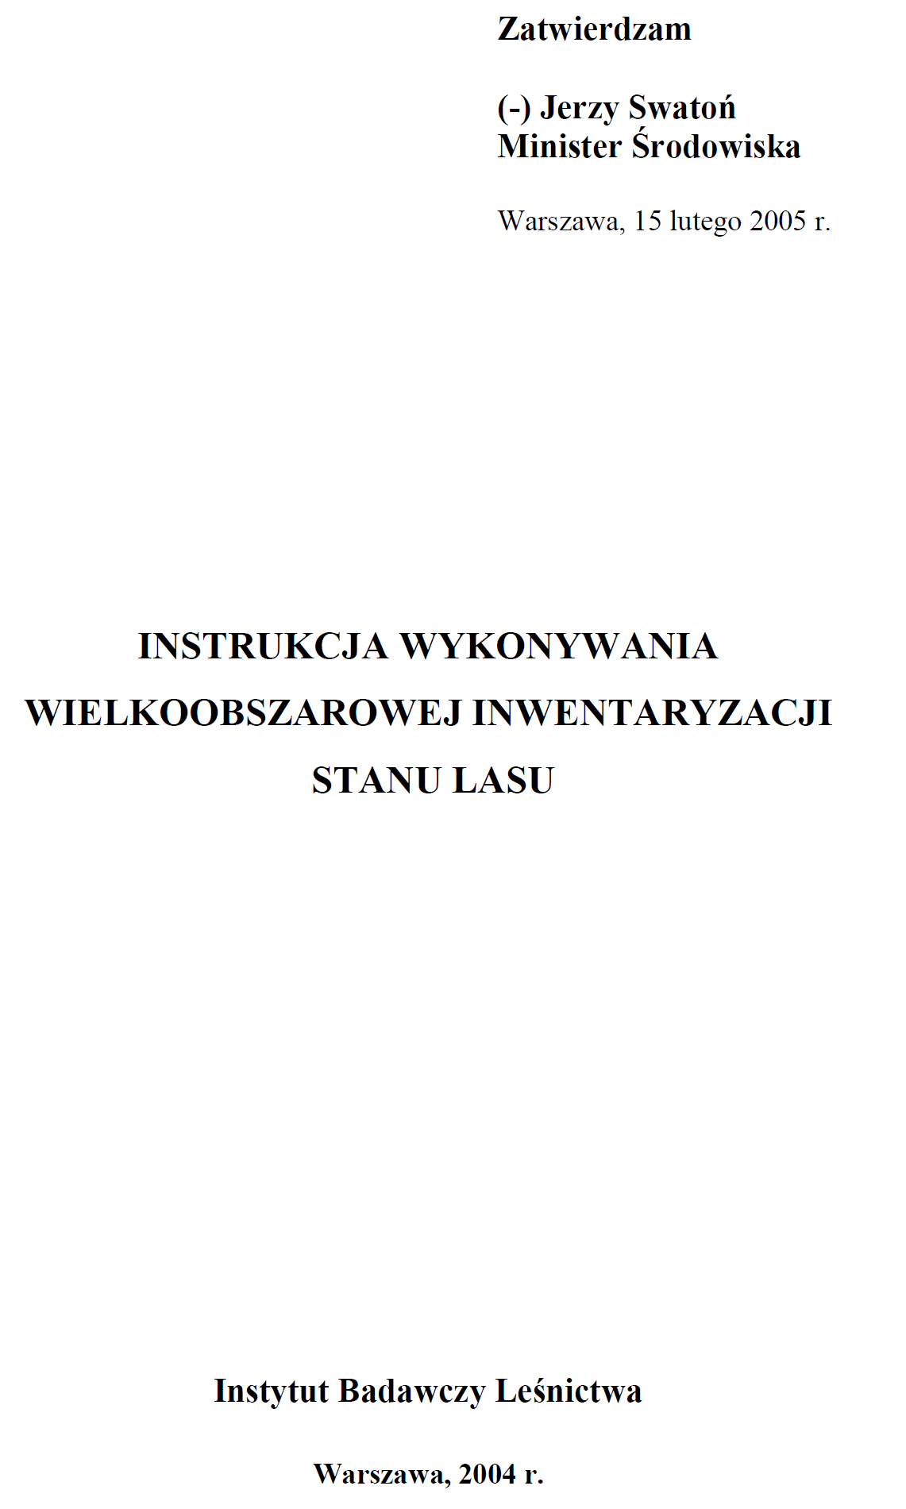
I. Historia WISL
1999 r.
2005 r.
BDL: Gromadzenie, przetwarzanie i udostępnianie informacji o lasach, Warszawa, 9 marca 2015 r.

Slide 5
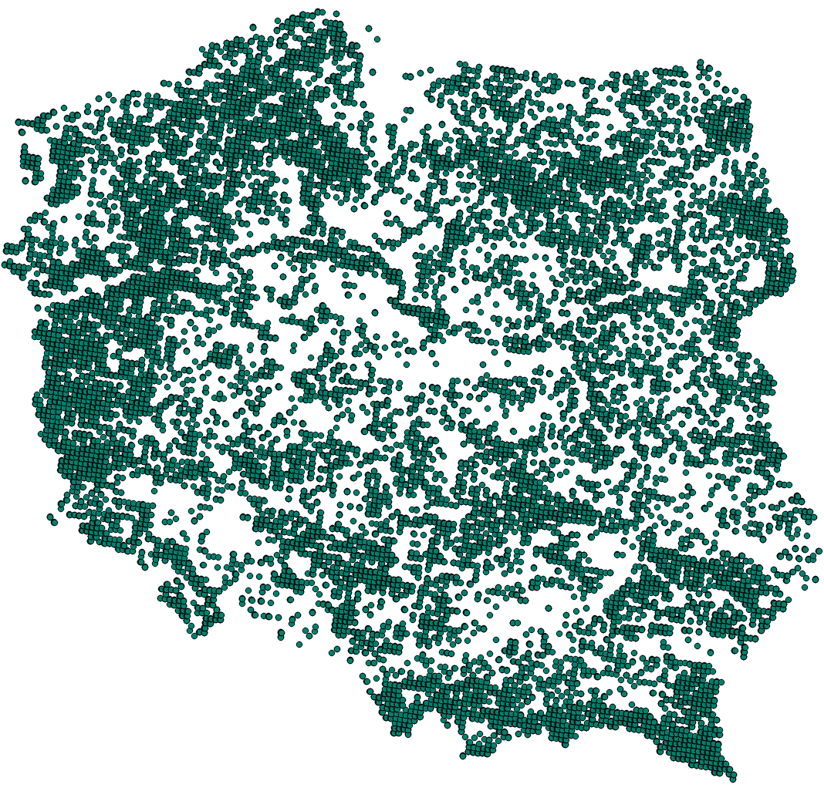
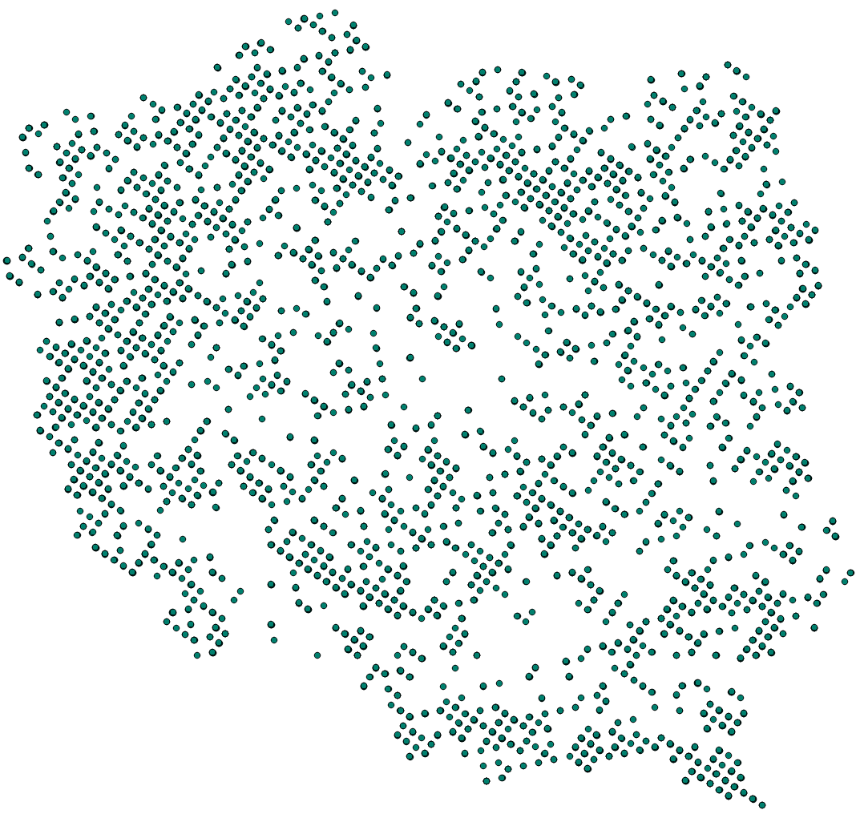
I. Historia WISL
1999 r.
2005 r.
– 2009 r.
5,7 tys. punktów pomiarowych
28,9 tys. punktów pomiarowych
BDL: Gromadzenie, przetwarzanie i udostępnianie informacji o lasach, Warszawa, 9 marca 2015 r.

Slide 6
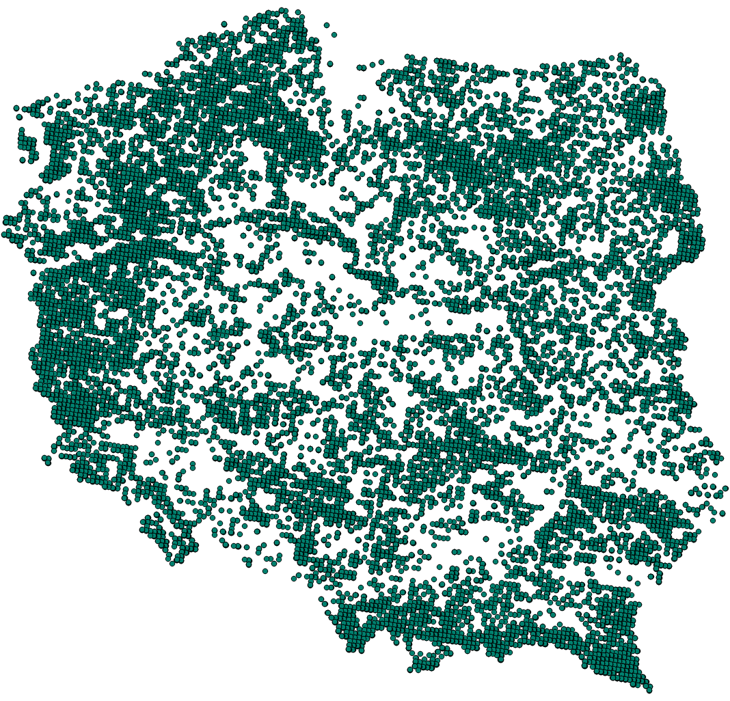
I. Historia WISL
1999 r.
2005 r.
– 2009 r.
2010 r.
– 2014 r.
29,5 tys. punktów w całym cyklu
BDL: Gromadzenie, przetwarzanie i udostępnianie informacji o lasach, Warszawa, 9 marca 2015 r.

Slide 7
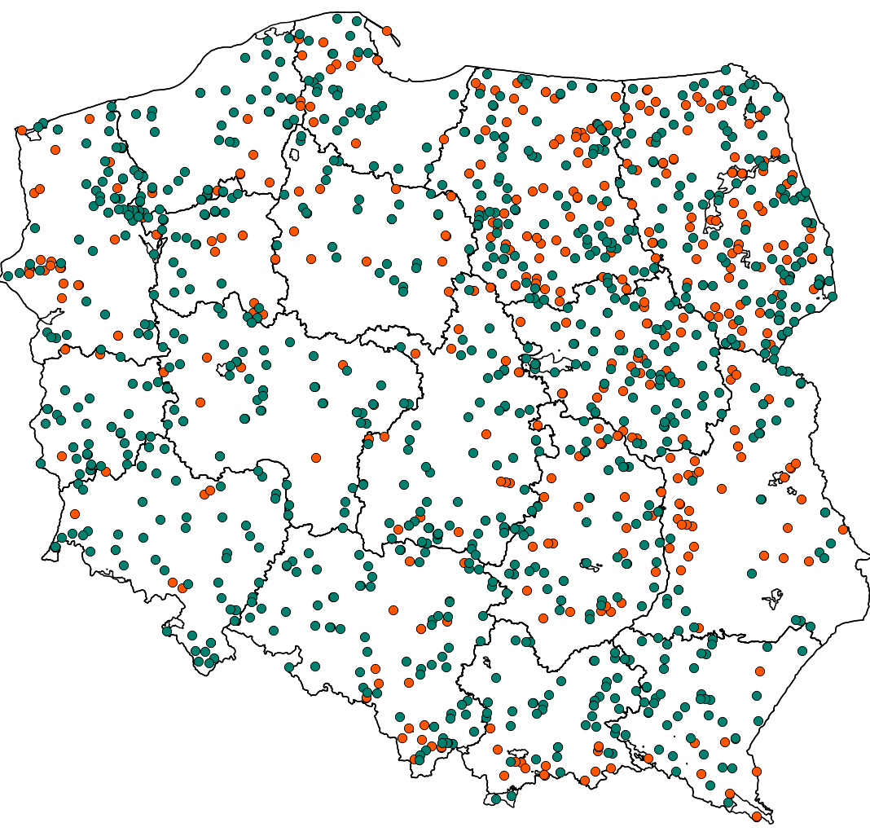
I. Historia WISL
1999 r.
2005 r.
– 2009 r.
2010 r.
– 2014 r.
(+) 1047 nowych powierzchni
(–) 616 powierzchni z I cyklu usunięto
BDL: Gromadzenie, przetwarzanie i udostępnianie informacji o lasach, Warszawa, 9 marca 2015 r.

Slide 8
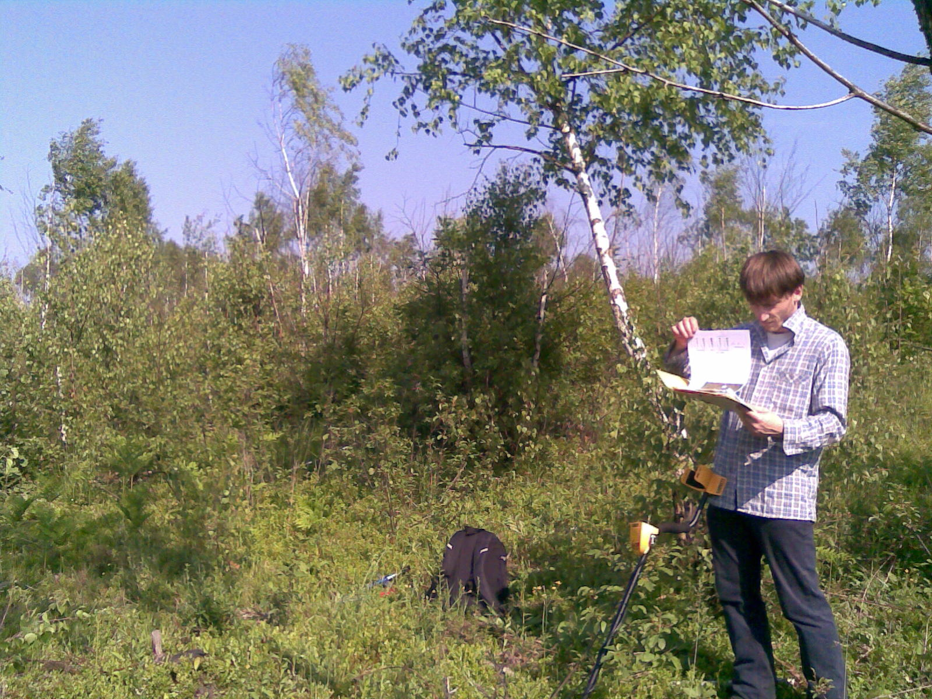
I. Historia WISL
1999 r.
2005 r.
– 2009 r.
2010 r.
– 2014 r.
2015 r. – ”nowa” Instrukcja wykonywania WISL
– III cykl pomiarów?
BDL: Gromadzenie, przetwarzanie i udostępnianie informacji o lasach, Warszawa, 9 marca 2015 r.

Slide 9
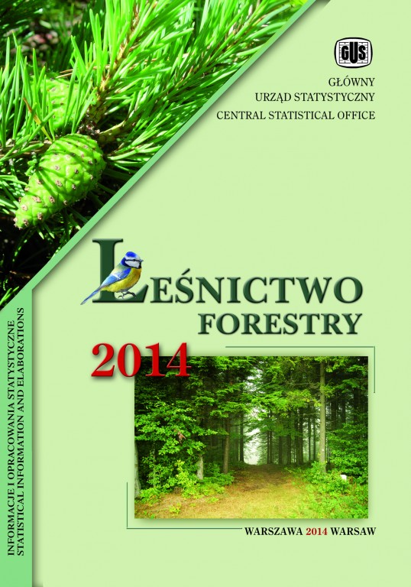
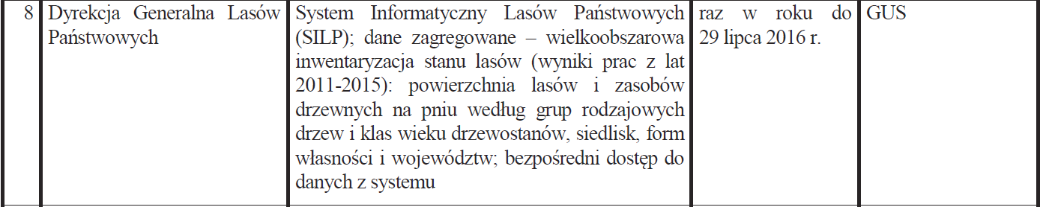
II. Dane WISL w statystyce publicznej
Rozporządzenie Rady Ministrów z dnia 27 sierpnia 2014 r. w sprawie programu badań statystyki publicznej na rok 2015
BDL: Gromadzenie, przetwarzanie i udostępnianie informacji o lasach, Warszawa, 9 marca 2015 r.

Slide 10
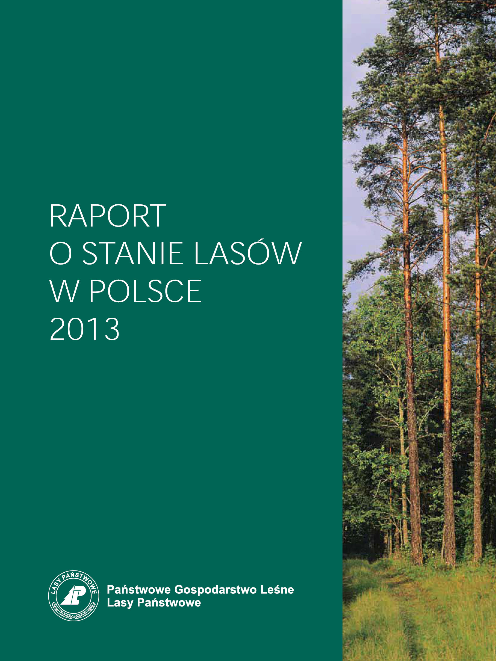
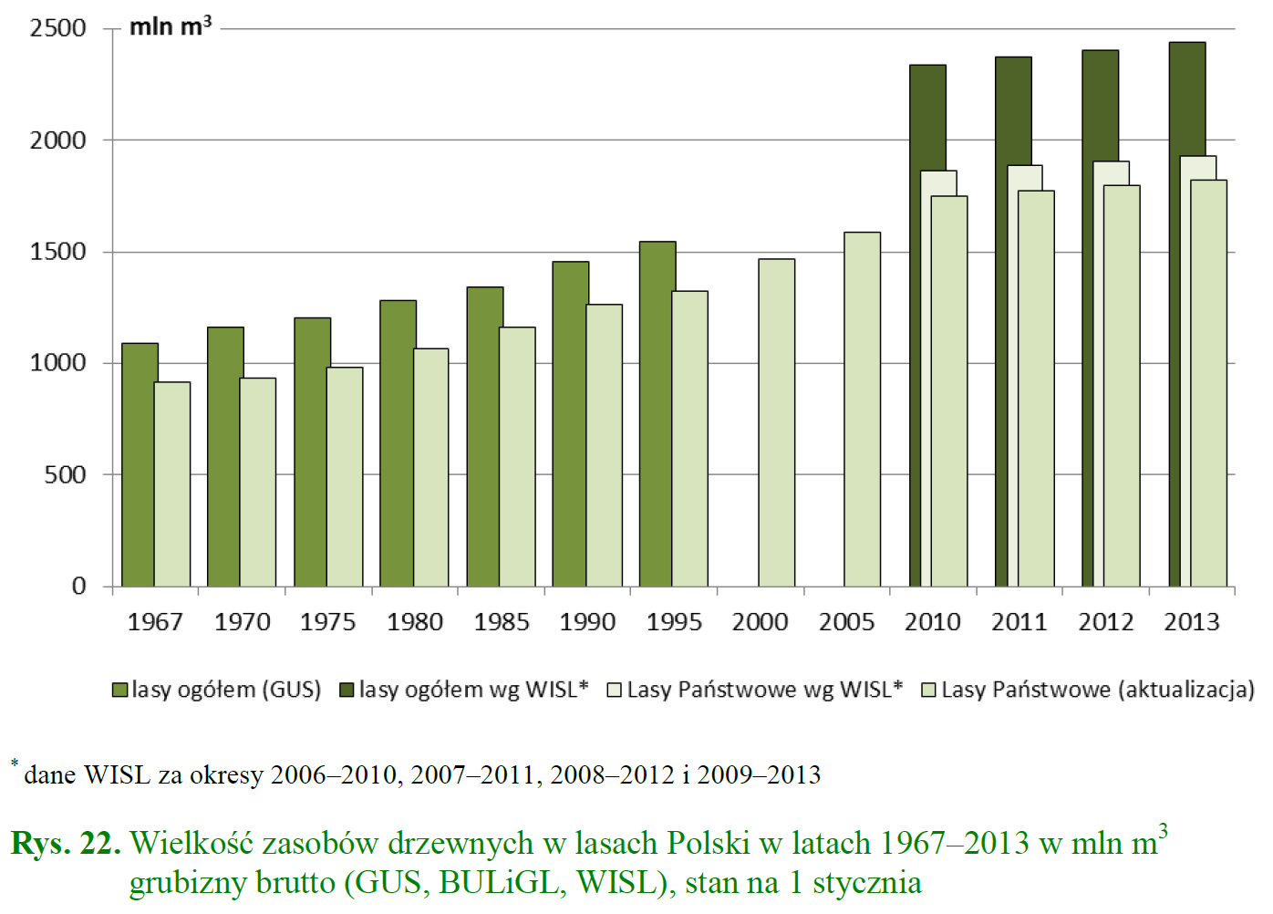
II. Dane WISL w statystyce publicznej
BDL: Gromadzenie, przetwarzanie i udostępnianie informacji o lasach, Warszawa, 9 marca 2015 r.

Slide 11
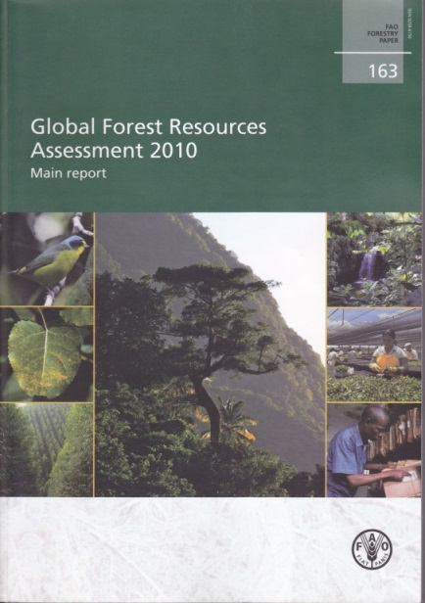
II. Dane WISL w statystyce publicznej
BDL: Gromadzenie, przetwarzanie i udostępnianie informacji o lasach, Warszawa, 9 marca 2015 r.

Slide 12
II. Dane WISL w statystyce publicznej
zasoby drzewne (zapas, powierzchnia):
  ogółem,
  lasów dostępnych do użytkowania,
  struktura gatunkowa,
  struktura wiekowa,
State of Europe’s Forests 2015:
BDL: Gromadzenie, przetwarzanie i udostępnianie informacji o lasach, Warszawa, 9 marca 2015 r.

Slide 13
II. Dane WISL w statystyce publicznej
Intensywność użytkowania:
  przyrost miąższości,
  pozyskanie drewna,
State of Europe’s Forests 2015:
BDL: Gromadzenie, przetwarzanie i udostępnianie informacji o lasach, Warszawa, 9 marca 2015 r.

Slide 14
II. Dane WISL w statystyce publicznej
Pozyskanie drewna w lasach prywatnych w układzie województw
BDL: Gromadzenie, przetwarzanie i udostępnianie informacji o lasach, Warszawa, 9 marca 2015 r.

Slide 15
II. Dane WISL w statystyce publicznej
Powierzchnia drzewostanów uszkodzonych
(wg przyczyn uszkodzeń)
State of Europe’s Forests 2015:
BDL: Gromadzenie, przetwarzanie i udostępnianie informacji o lasach, Warszawa, 9 marca 2015 r.

Slide 16
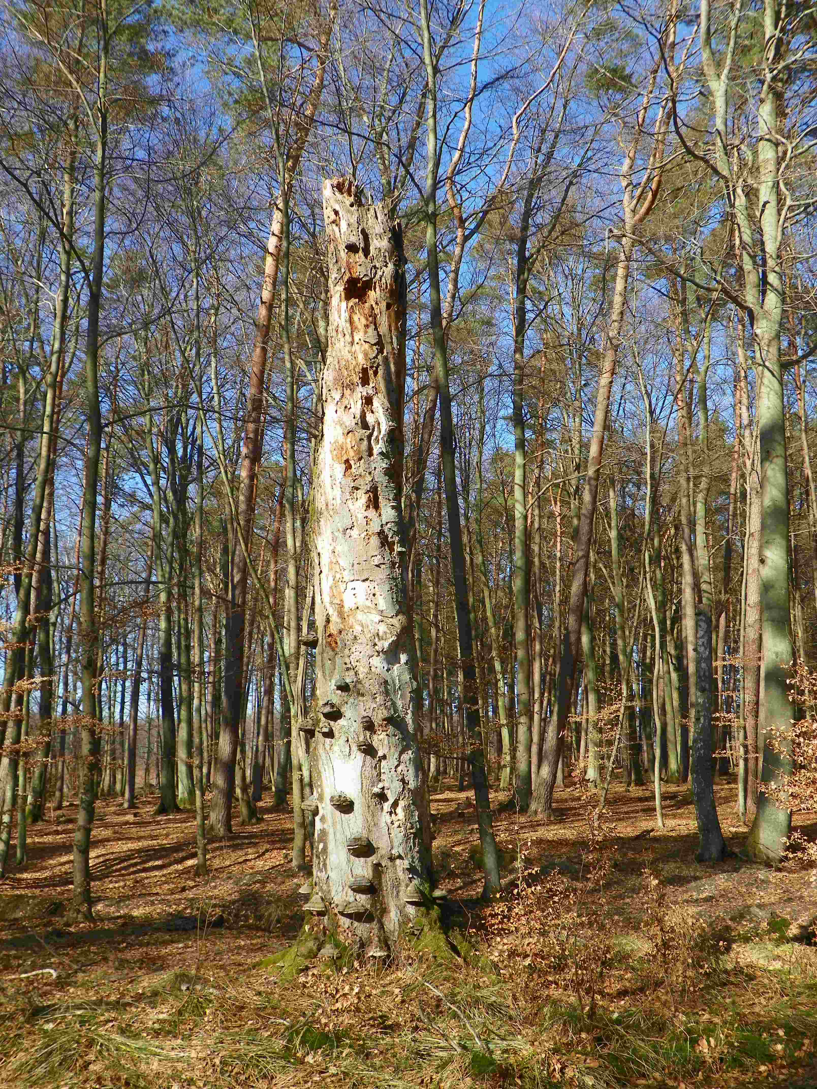
II. Dane WISL w statystyce publicznej
martwe drewno
State of Europe’s Forests 2015:
BDL: Gromadzenie, przetwarzanie i udostępnianie informacji o lasach, Warszawa, 9 marca 2015 r.

Slide 17
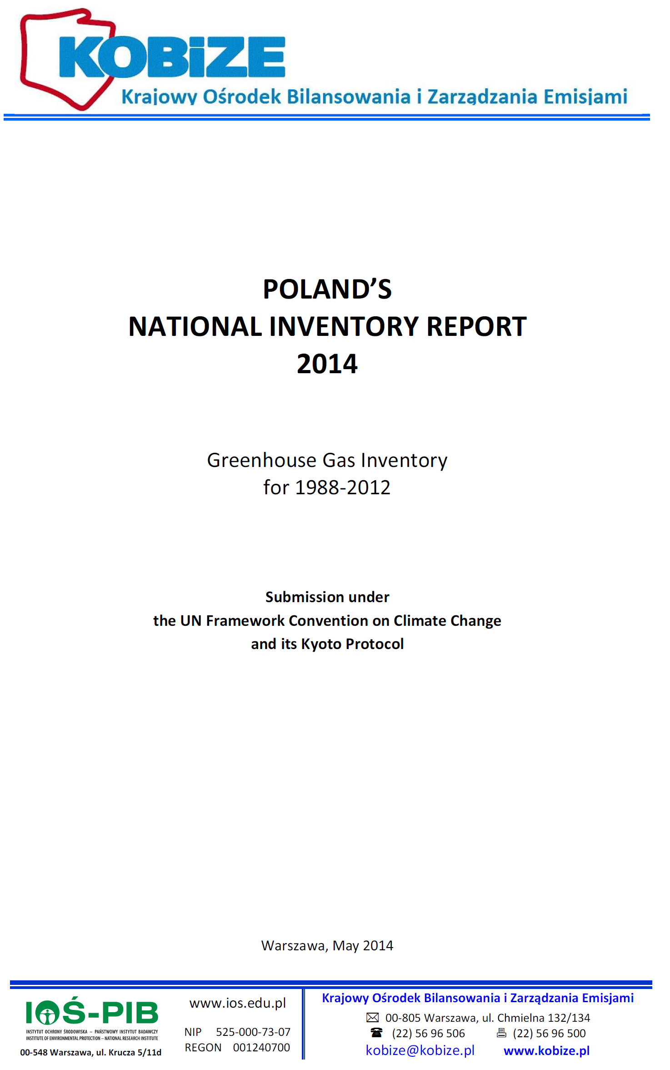
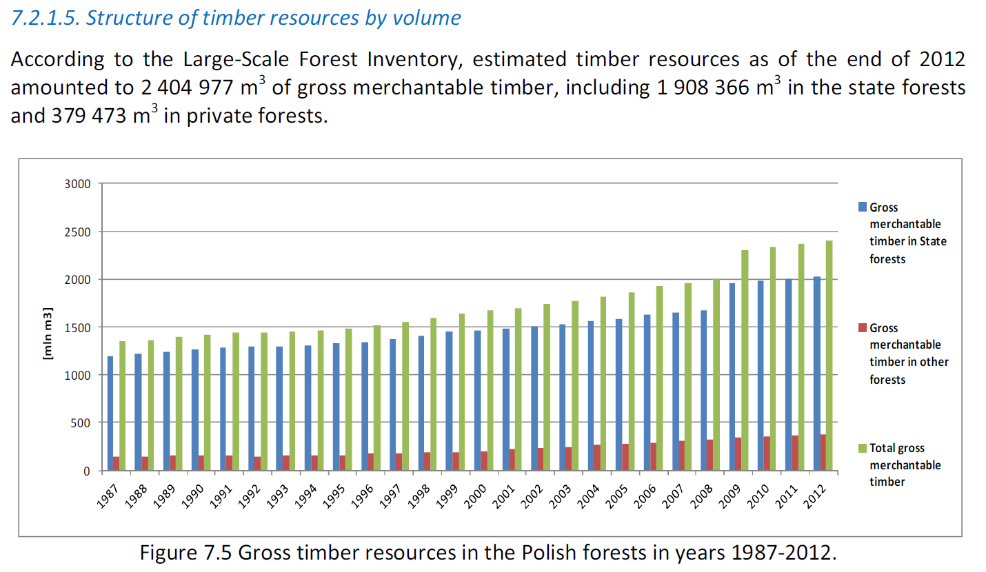
II. Dane WISL w statystyce publicznej
Ramowa konwencja Narodów Zjednoczonych
w sprawie zmian klimatu (UNFCCC)
BDL: Gromadzenie, przetwarzanie i udostępnianie informacji o lasach, Warszawa, 9 marca 2015 r.

Slide 18
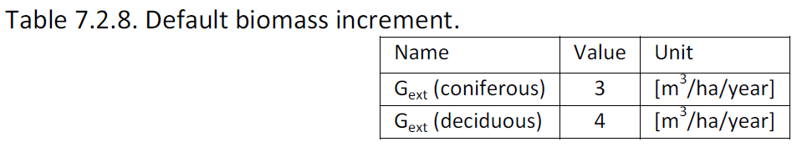
II. Dane WISL w statystyce publicznej
Ramowa konwencja Narodów Zjednoczonych
w sprawie zmian klimatu (UNFCCC)
To jest przyrost ”netto”
(na pniu)
BDL: Gromadzenie, przetwarzanie i udostępnianie informacji o lasach, Warszawa, 9 marca 2015 r.

Slide 19
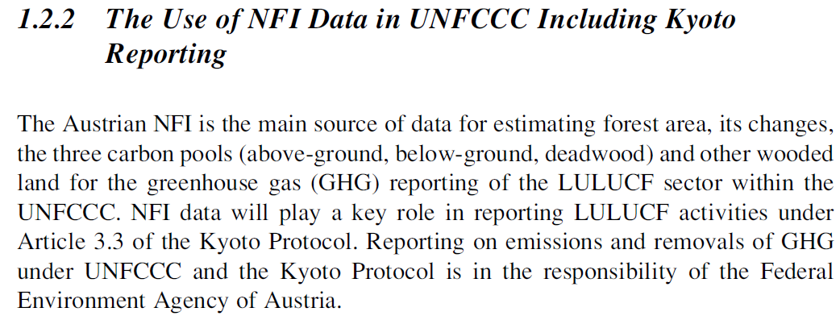
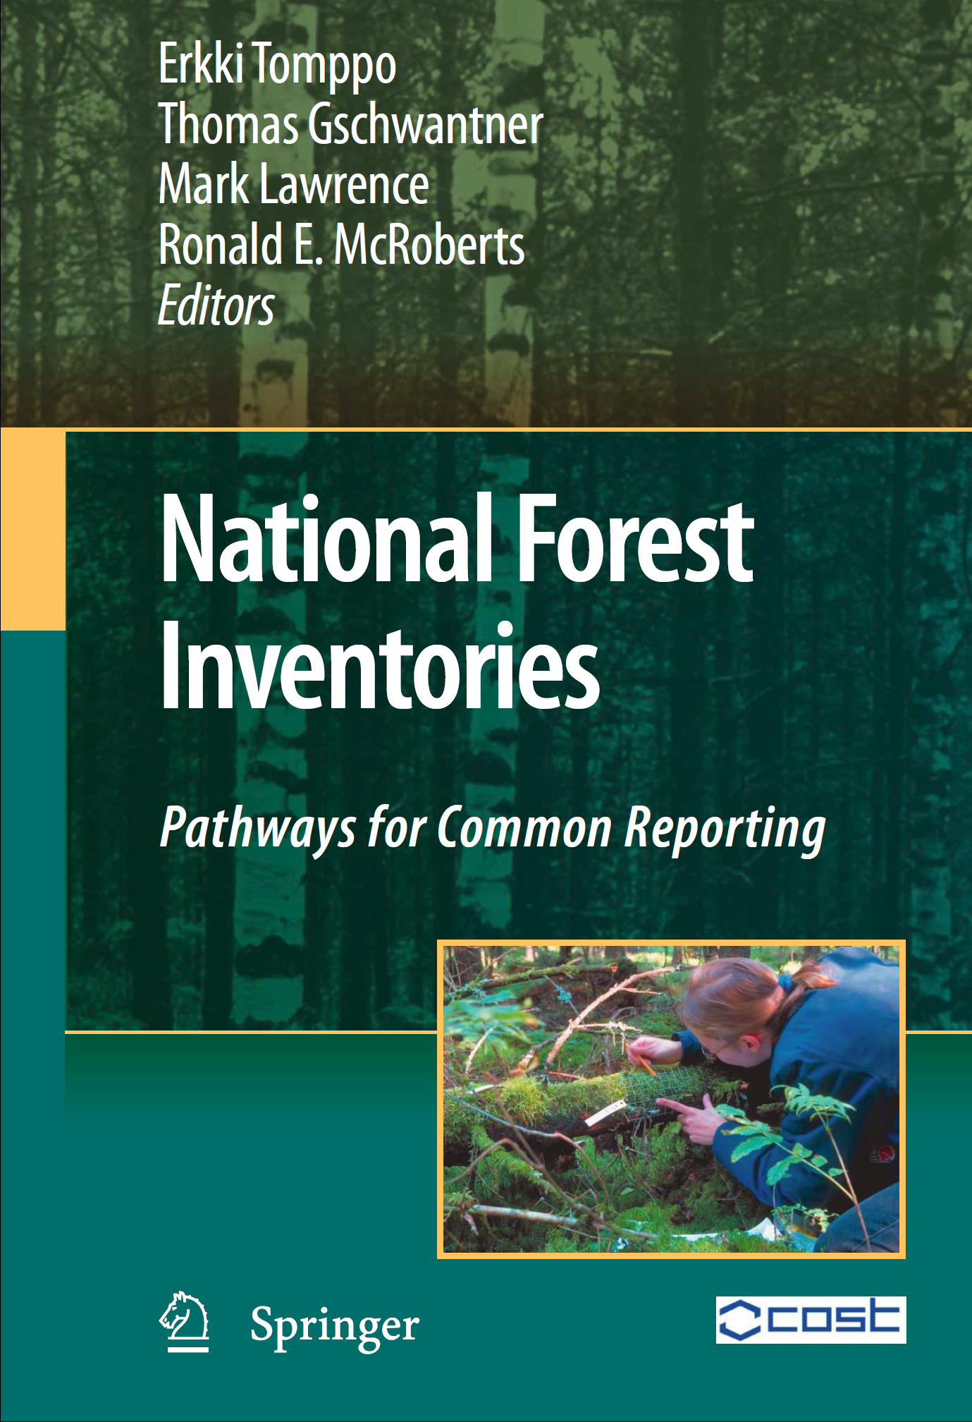
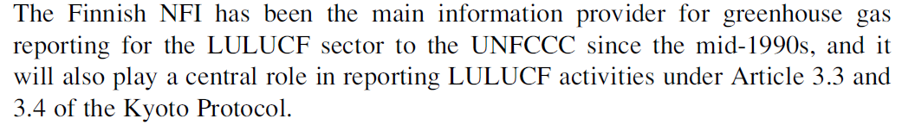
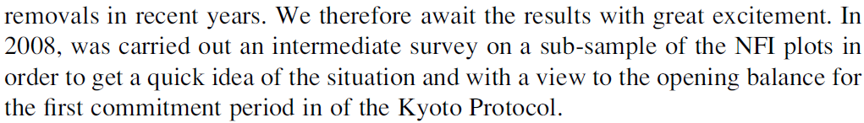
III. WISL a powierzchnia lasów
Germany
G
BDL: Gromadzenie, przetwarzanie i udostępnianie informacji o lasach, Warszawa, 9 marca 2015 r.

Slide 20
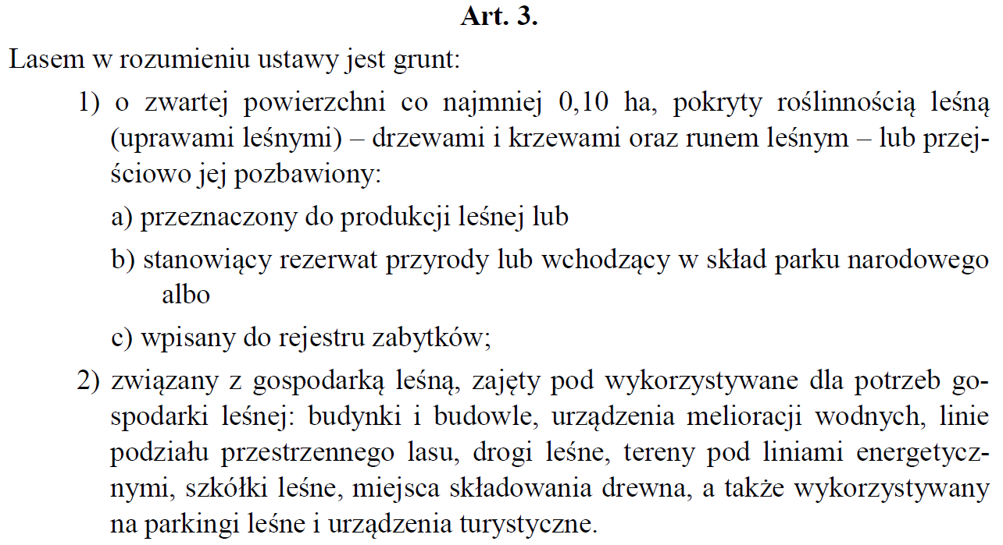
III. WISL a powierzchnia lasów
dotychczasowy zasięg WISL:
Inwentaryzacji, która obejmuje teren całego kraju, podlegają lasy (w rozumieniu art. 3 ustawy z dnia 28 września 1991 r.) wszystkich form własności wykazane w ewidencji gruntów i budynków.
BDL: Gromadzenie, przetwarzanie i udostępnianie informacji o lasach, Warszawa, 9 marca 2015 r.

Slide 21
III. WISL a powierzchnia lasów
Polski raport do Protokołu z Kioto
Według GUS w latach 1990-2012 zalesiono w Polsce 311 tys. ha gruntów porolnych i nieużytków
BDL: Gromadzenie, przetwarzanie i udostępnianie informacji o lasach, Warszawa, 9 marca 2015 r.

Slide 22
III. WISL a powierzchnia lasów
Zmiany powierzchni gruntów leśnych wg sprawozdawczości na poziomie gmin w latach 2009-2013
Opracowanie własne na podstawie danych GUS
BDL: Gromadzenie, przetwarzanie i udostępnianie informacji o lasach, Warszawa, 9 marca 2015 r.

Slide 23
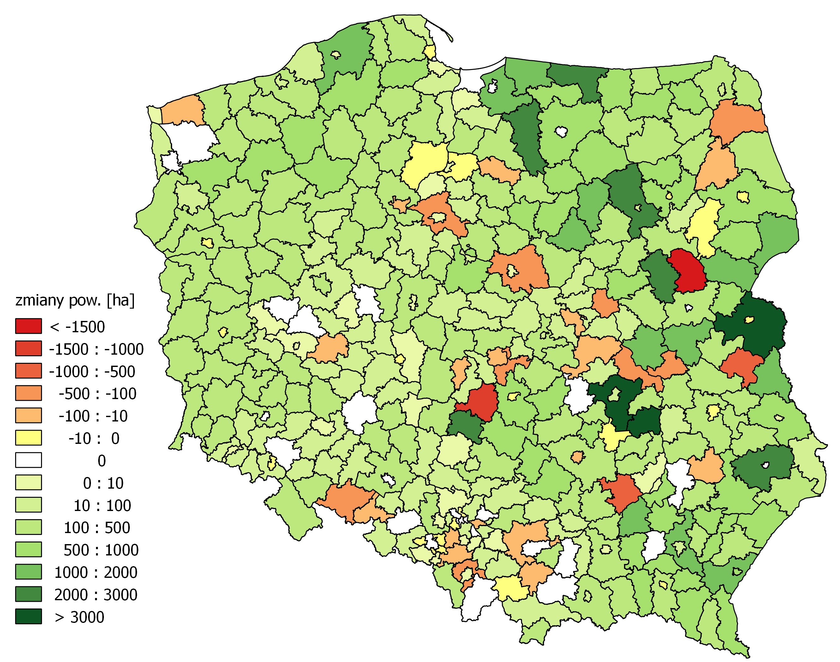
III. WISL a powierzchnia lasów
Zmiany powierzchni
lasów prywatnych pomiędzy 2013 i 2008 r. wg powiatów.
BDL: Gromadzenie, przetwarzanie i udostępnianie informacji o lasach, Warszawa, 9 marca 2015 r.

Slide 24
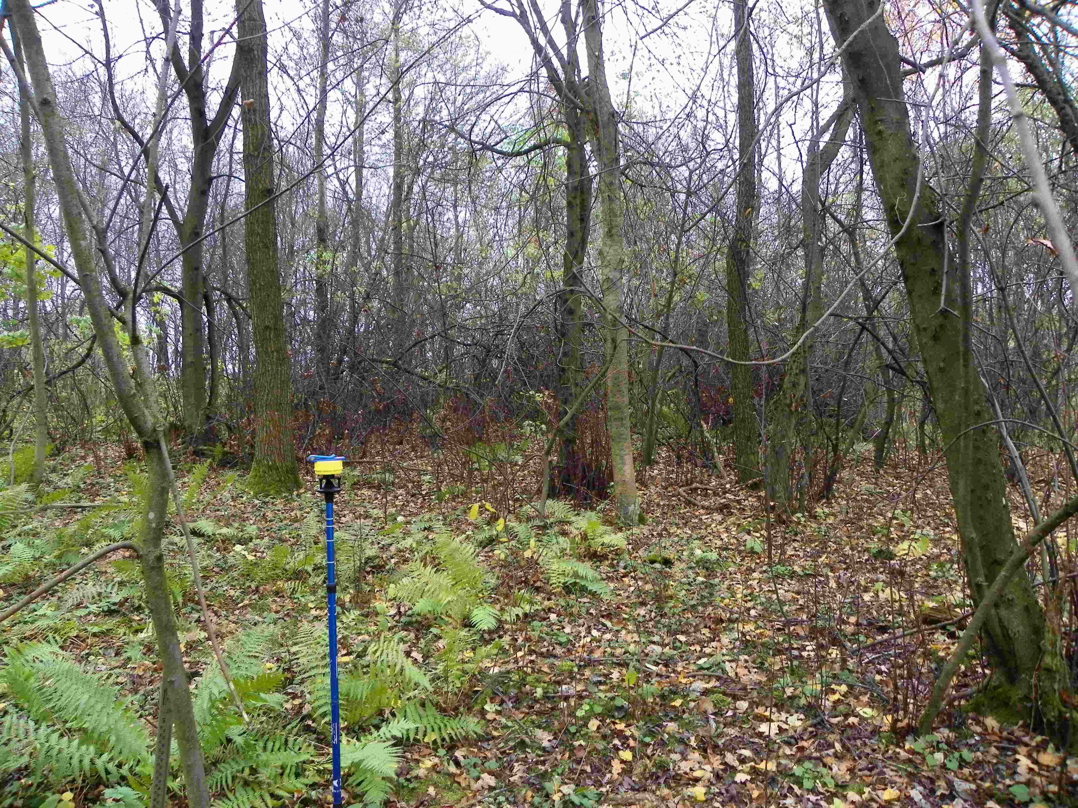
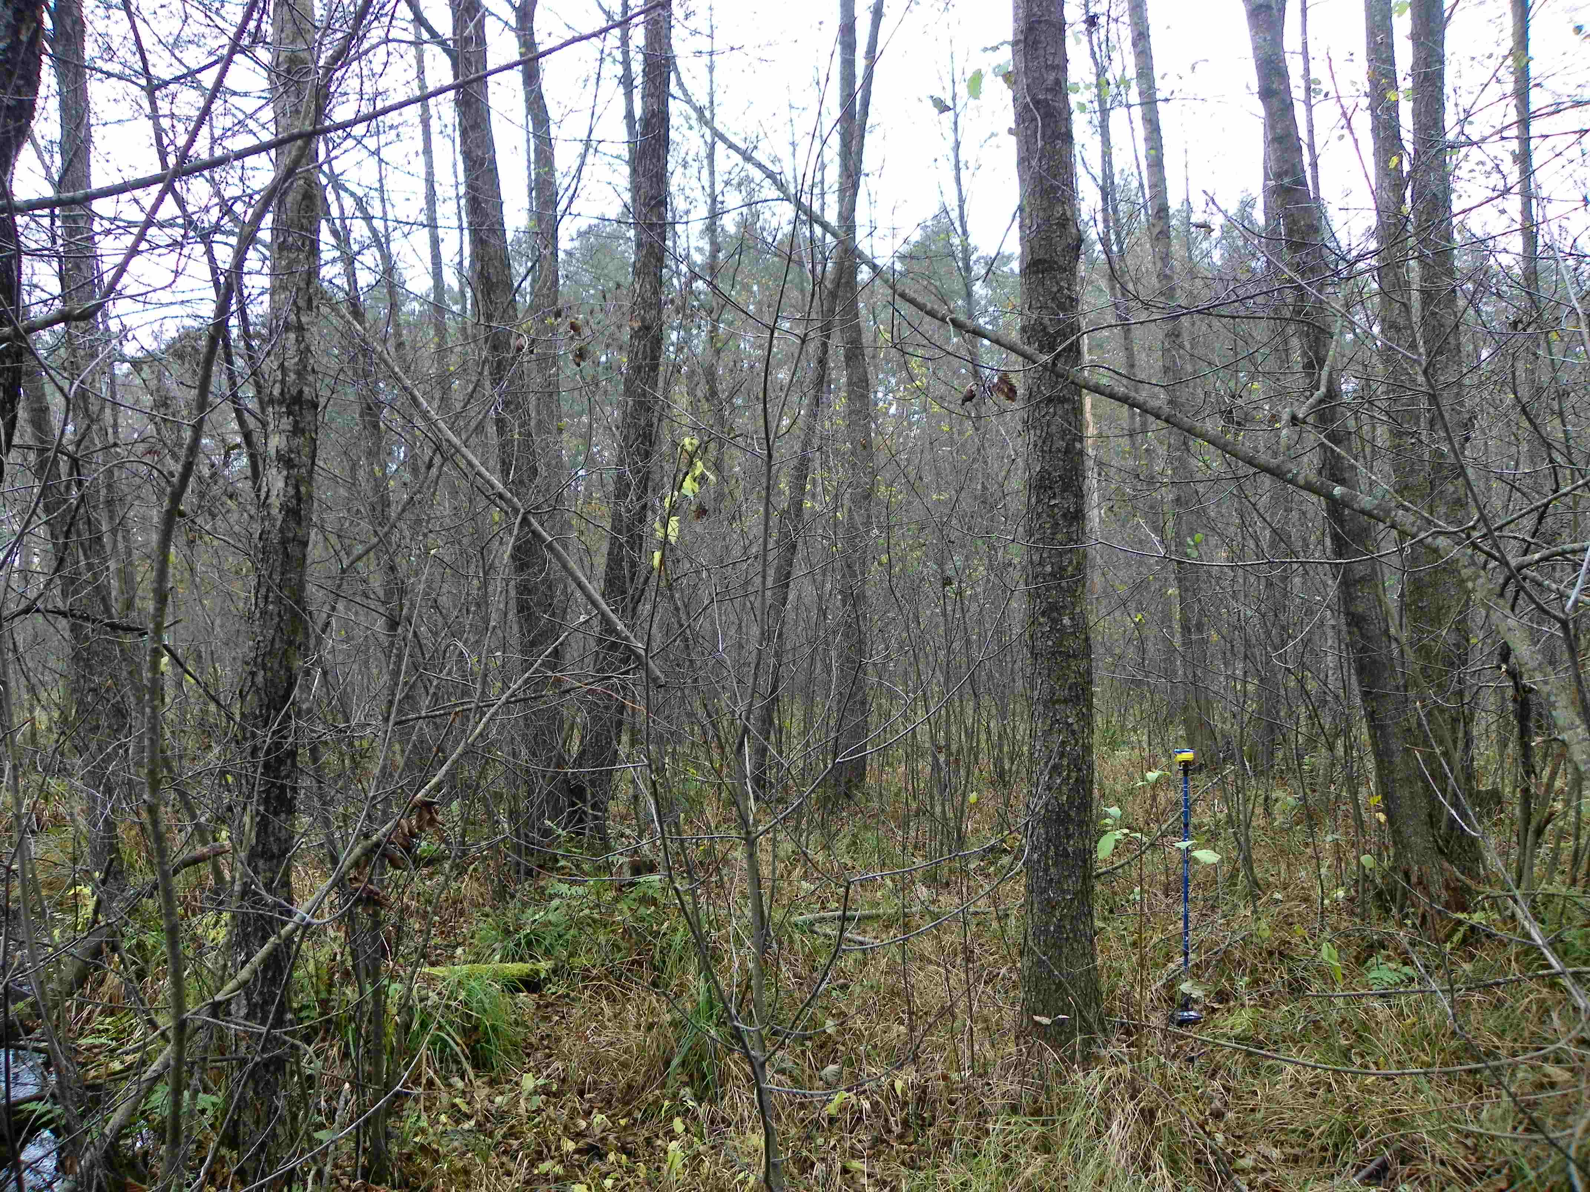
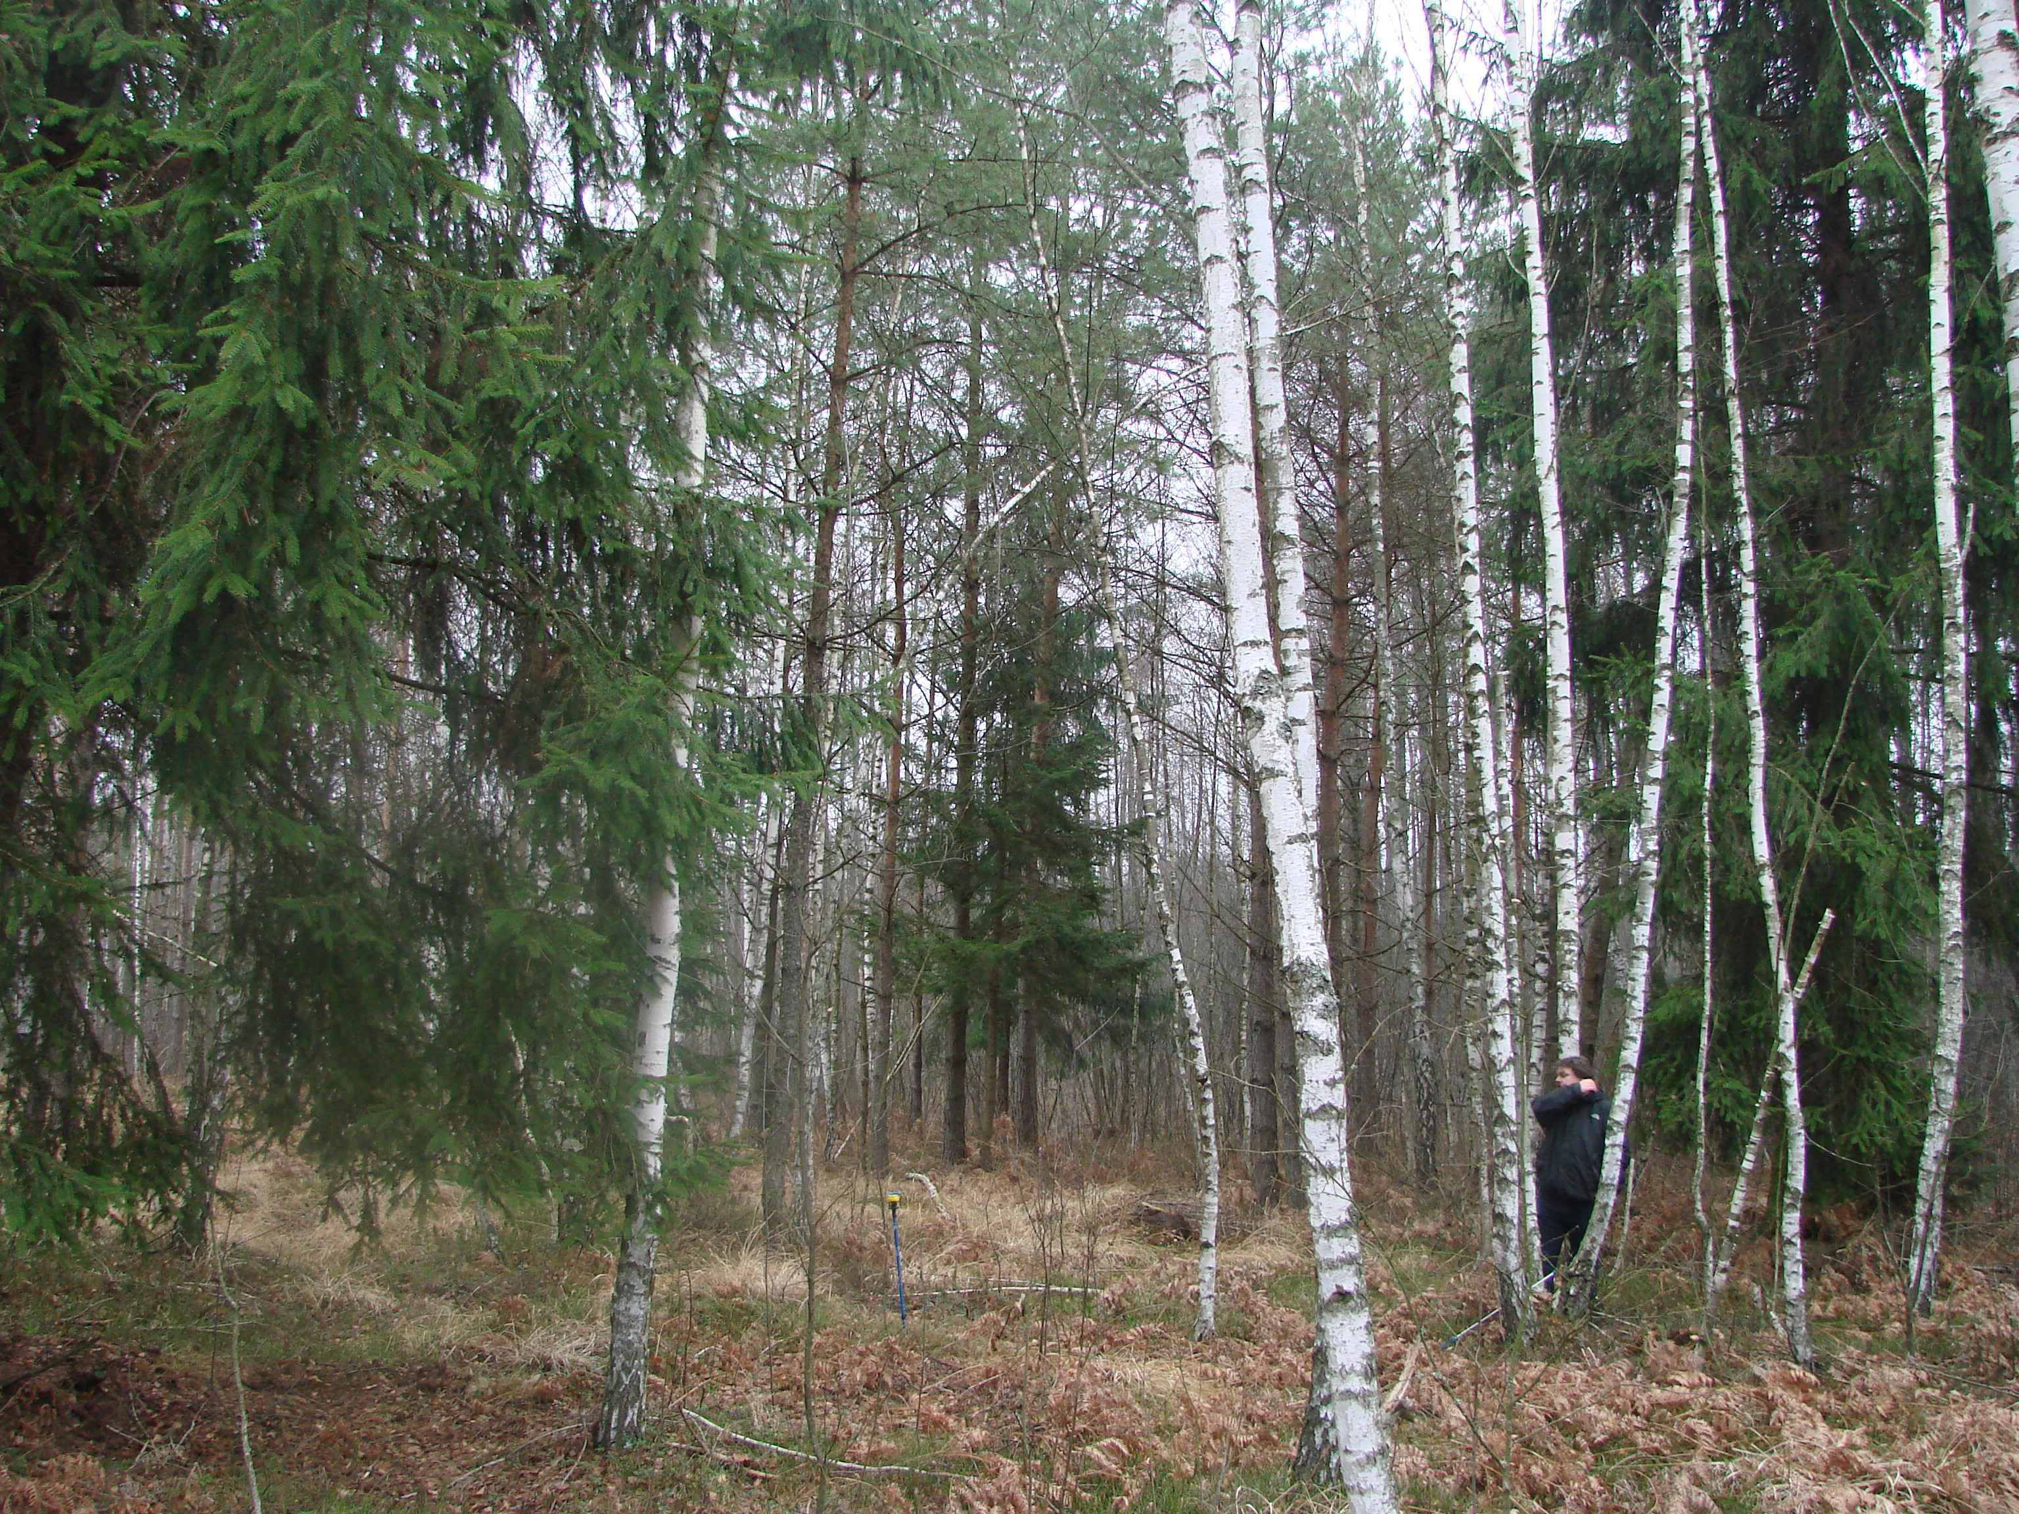
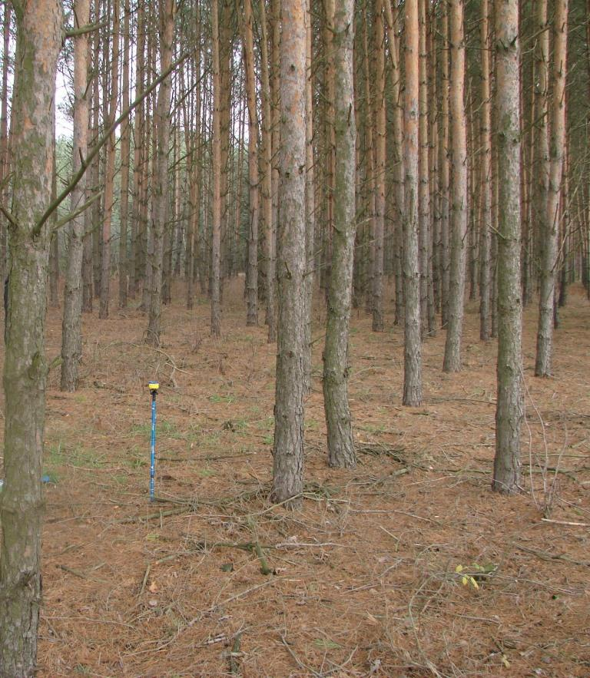
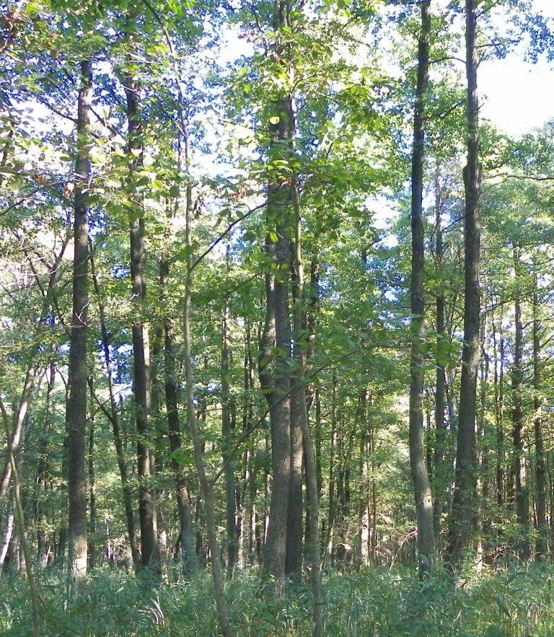
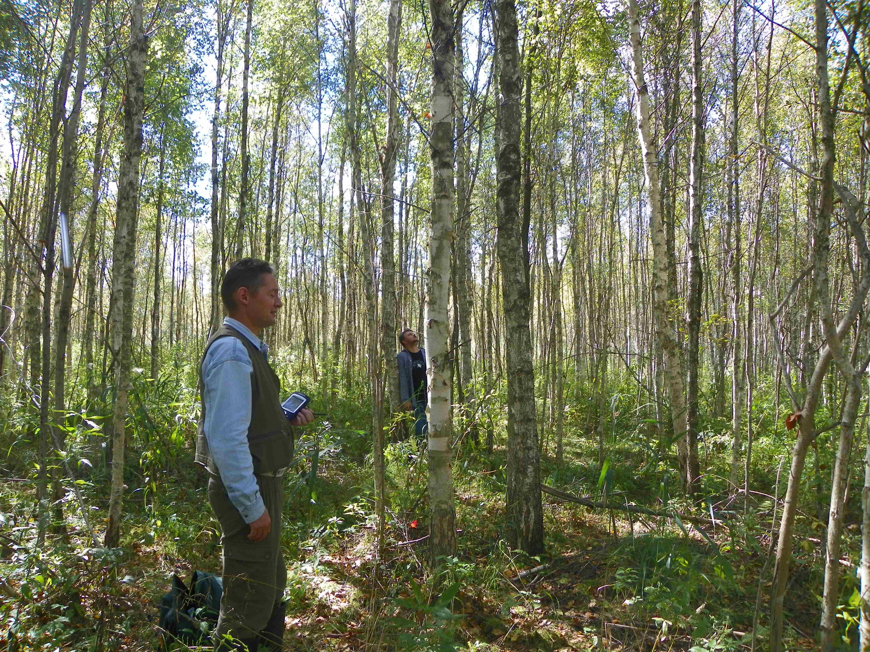
III. WISL a powierzchnia lasów
foto: A. Kudlewski
przykładowe punkty sieci,
wg EGiB
TO NIE JEST LAS
foto: G. Zajączkowski
BDL: Gromadzenie, przetwarzanie i udostępnianie informacji o lasach, Warszawa, 9 marca 2015 r.

Slide 25
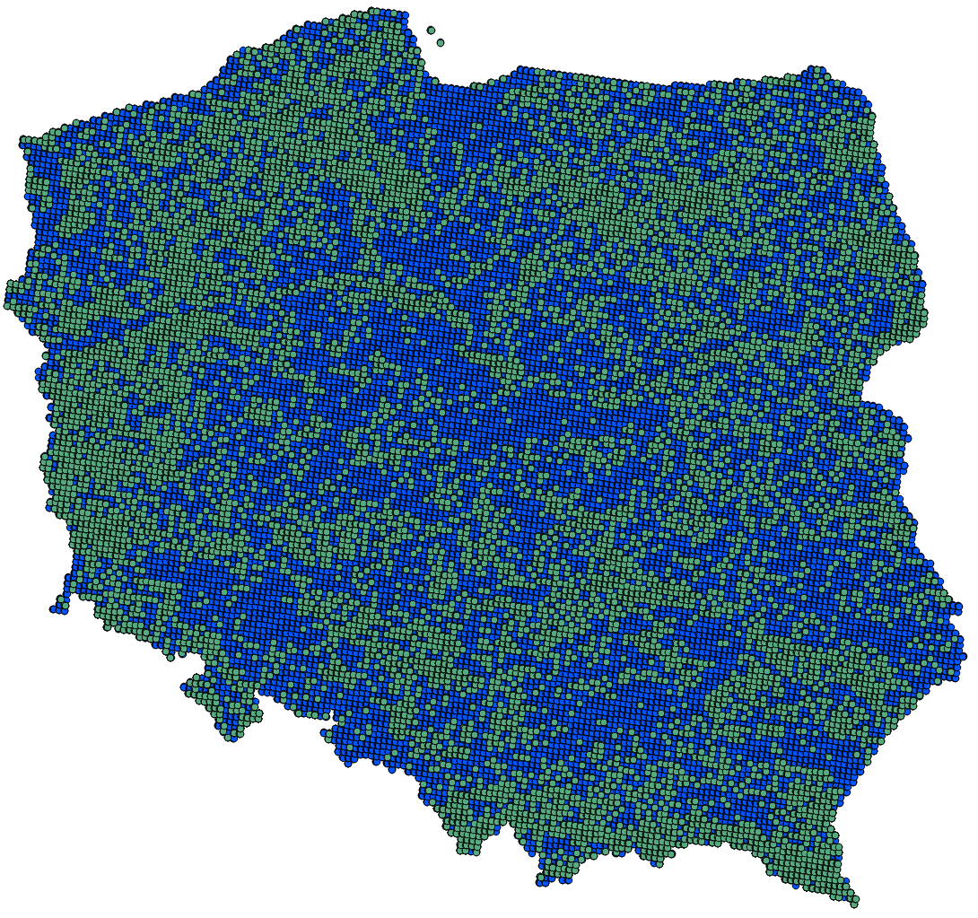
IV. Zmiany w Instrukcji wykonywania WISL
narzędzie monitorowania powierzchni lasów w Polsce
BDL: Gromadzenie, przetwarzanie i udostępnianie informacji o lasach, Warszawa, 9 marca 2015 r.

Slide 26
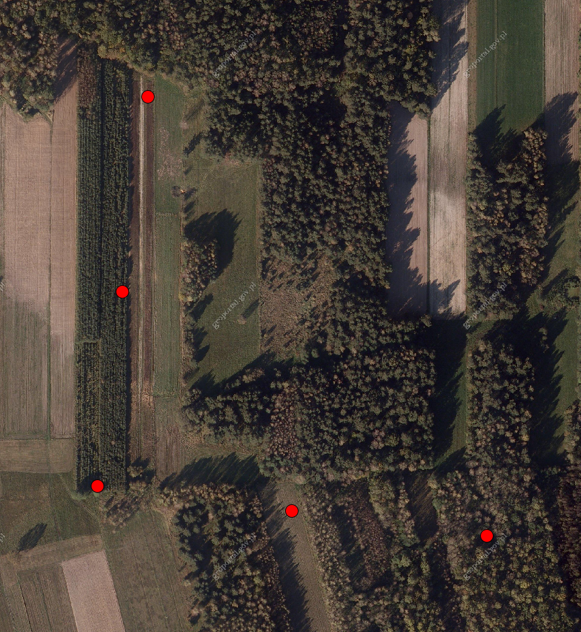
IV. Zmiany w Instrukcji wykonywania WISL
Proponuje się rozszerzyć pomiary WISL
o obszary z roślinnością leśną niebędące lasami wg zapisów ewidencji gruntów i budynków, o zwartej powierzchni co najmniej 0,1 ha i pokryciu powierzchni koronami drzew wynoszącym więcej niż 10%.
sosna 7 lat w 2007 r.
sosna 7 i 5 lat w 2007 r.
powierzchnie założone w 2007 r.,
grunty orne wg ewidencji w 2012 r.
zaniechano pomiarów
BDL: Gromadzenie, przetwarzanie i udostępnianie informacji o lasach, Warszawa, 9 marca 2015 r.

Slide 27
IV. Zmiany w Instrukcji wykonywania WISL
Proponuje się rozszerzyć pomiary WISL
o obszary z roślinnością leśną niebędące lasami wg zapisów ewidencji gruntów i budynków, o zwartej powierzchni co najmniej 0,1 ha i pokryciu powierzchni koronami drzew wynoszącym więcej niż 10%.
problem ”przeznaczenia gruntu do produkcji leśnej”
Wyrok Sądu Najwyższego - Izba Cywilna z 2009-01-28, IV CSK 353/08
W świetle art. 3 pkt 1 ustawy z dnia 28 września 1991 r. o lasach
(Dz.U. z 2005 r. Nr 45, poz. 435 ze zm.) –
za las należy uznać także grunt
o zwartej powierzchni co najmniej 0,10 ha, pokryty roślinnością leśną (uprawami leśnymi), drzewami i krzewami oraz runem leśnym,
który
nie spełnia żadnego dodatkowego kryterium z art. 3 pkt 1 lit. a, b i c tej ustawy
(nie jest przeznaczony do produkcji leśnej, nie stanowi rezerwatu
przyrody ani nie został wpisany do rejestru zabytków).
BDL: Gromadzenie, przetwarzanie i udostępnianie informacji o lasach, Warszawa, 9 marca 2015 r.

Slide 28
IV. Zmiany w Instrukcji wykonywania WISL
Proponuje się rozszerzyć pomiary WISL
o obszary z roślinnością leśną niebędące lasami wg zapisów ewidencji gruntów i budynków, o zwartej powierzchni co najmniej 0,1 ha i pokryciu powierzchni koronami drzew wynoszącym więcej niż 10%.
problem ”przeznaczenia gruntu do produkcji leśnej”
Wyrok WSA w Warszawie - IV SA/Wa 540/11
Przeznaczenia do produkcji leśnej nie wyklucza zaliczenie do lasów
również takich gruntów,
o których mowa w art. 3 pkt 1 ustawy o lasach z dnia 28 września 1991 (tekst jednolity D.U. 2011, nr 12, poz. 59),
dla których inwentaryzacja stanu lasów nie została jeszcze wykonana i decyzja określająca zadania z zakresu gospodarki leśnej nie została jeszcze wydana.
Również brak uproszczonego planu urządzenia lasu dla danego terenu nie powoduje, że grunty tracą charakter gruntów leśnych.
BDL: Gromadzenie, przetwarzanie i udostępnianie informacji o lasach, Warszawa, 9 marca 2015 r.

Slide 29
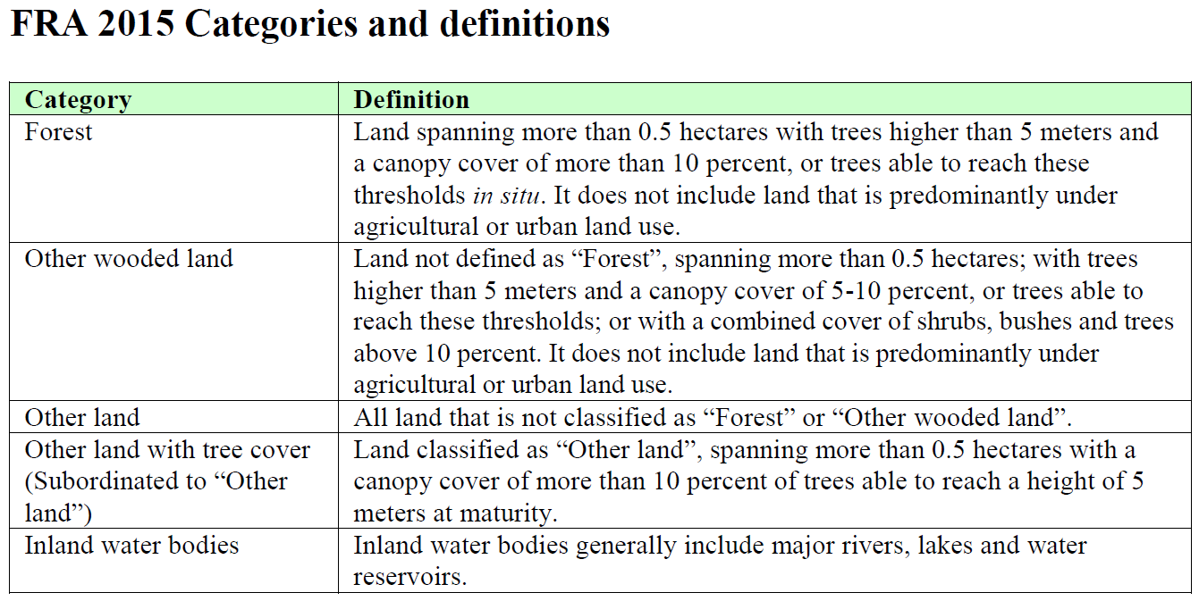
IV. Zmiany w Instrukcji wykonywania WISL
Proponuje się rozszerzyć pomiary WISL
o obszary z roślinnością leśną niebędące lasami wg zapisów ewidencji gruntów i budynków, o zwartej powierzchni co najmniej 0,1 ha i pokryciu powierzchni koronami drzew wynoszącym więcej niż 10%.
BDL: Gromadzenie, przetwarzanie i udostępnianie informacji o lasach, Warszawa, 9 marca 2015 r.

Slide 30
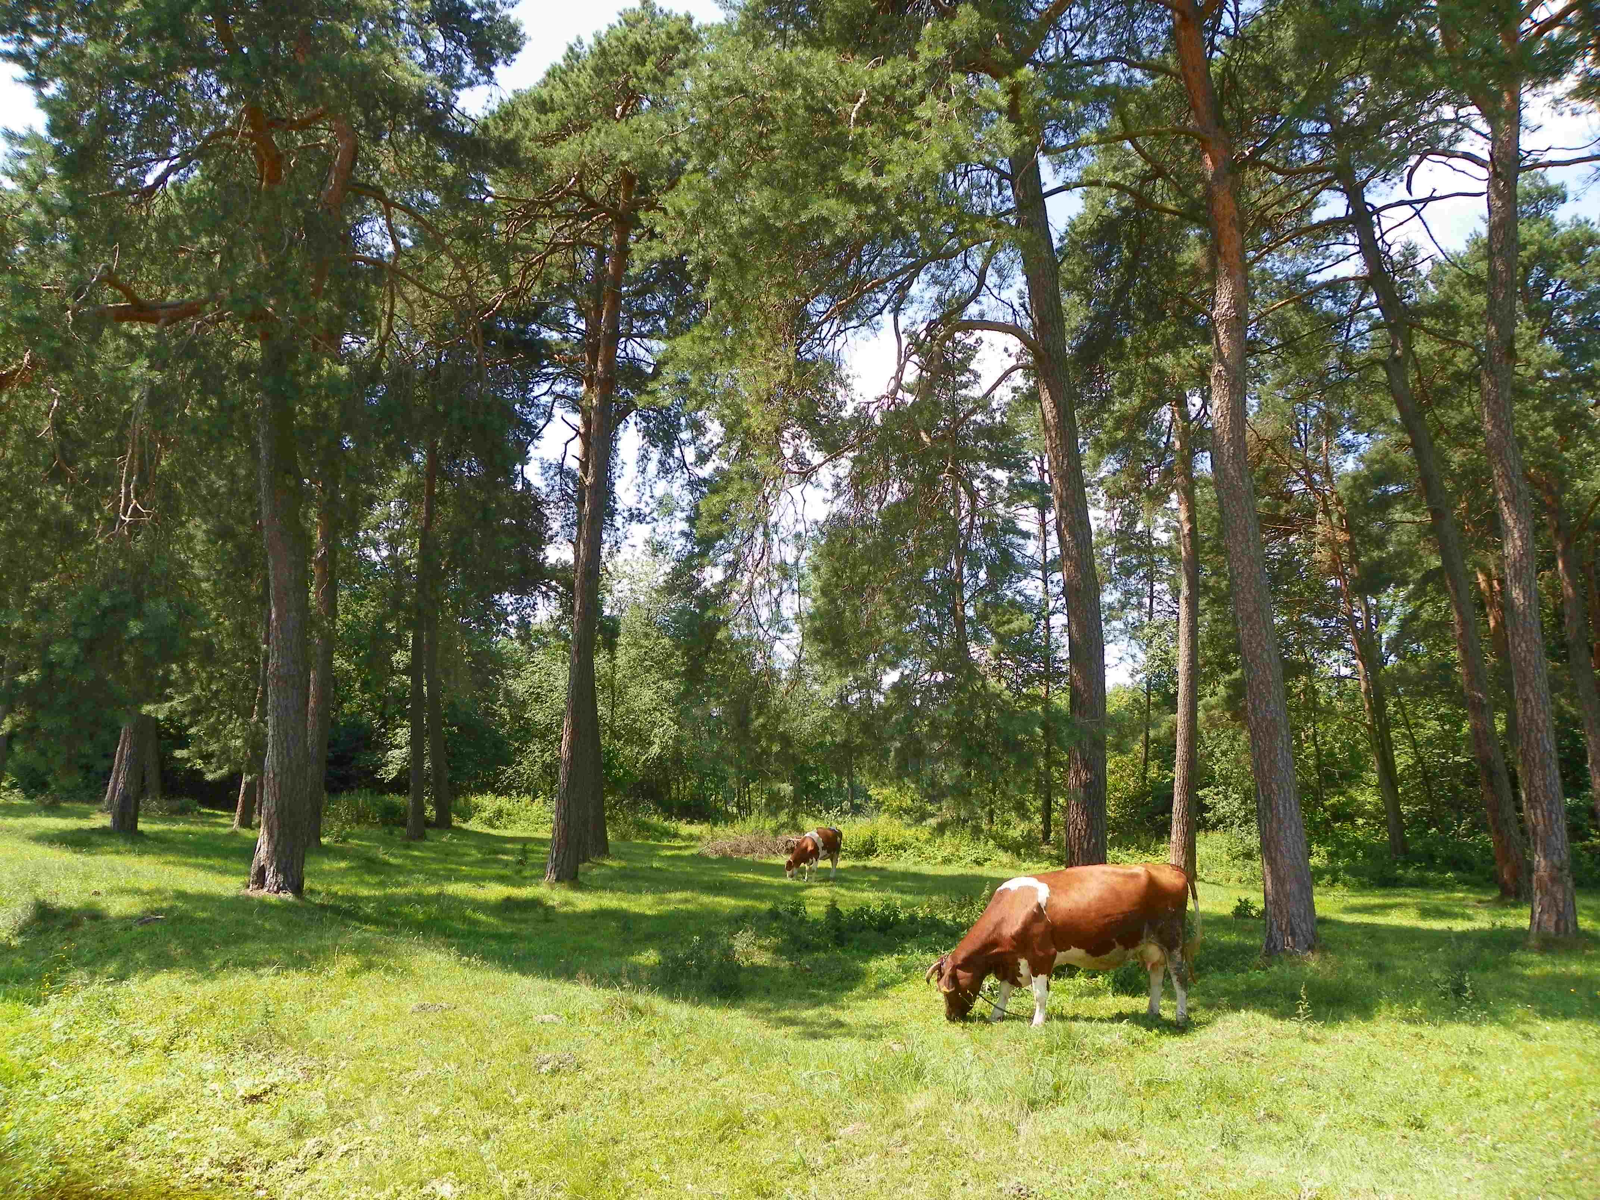
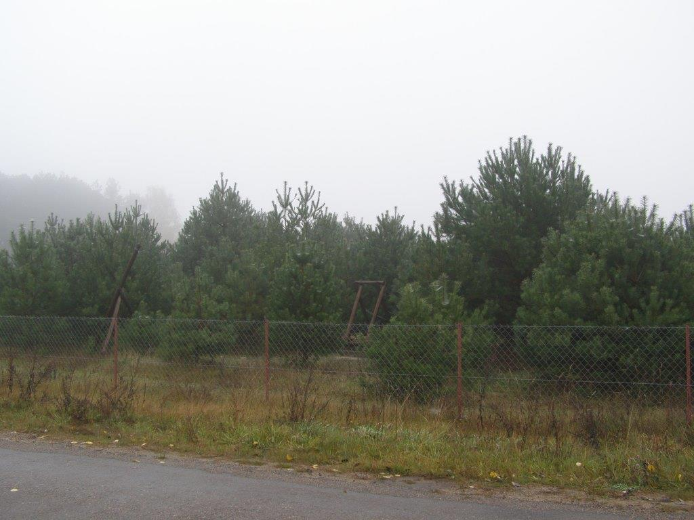
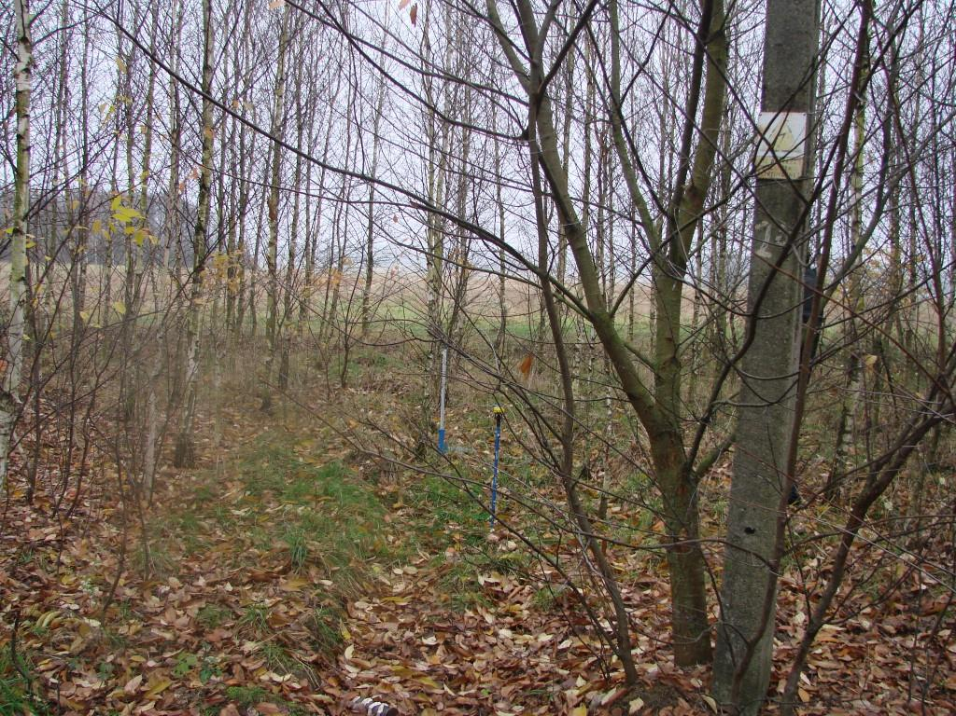
IV. Zmiany w Instrukcji wykonywania WISL
inne grunty z pokrywą drzew
foto: G. Zajączkowski
foto: A.Kudlewski
BDL: Gromadzenie, przetwarzanie i udostępnianie informacji o lasach, Warszawa, 9 marca 2015 r.

Slide 31
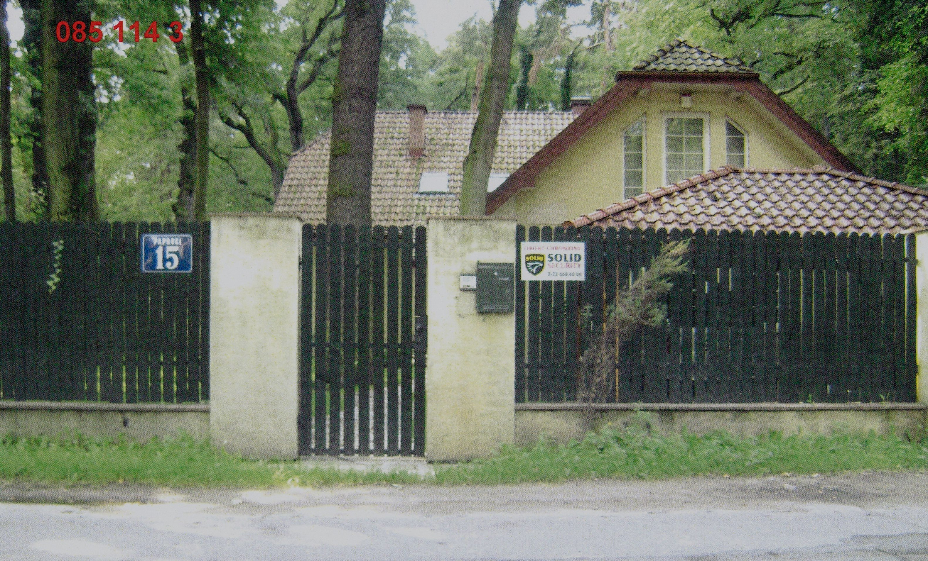
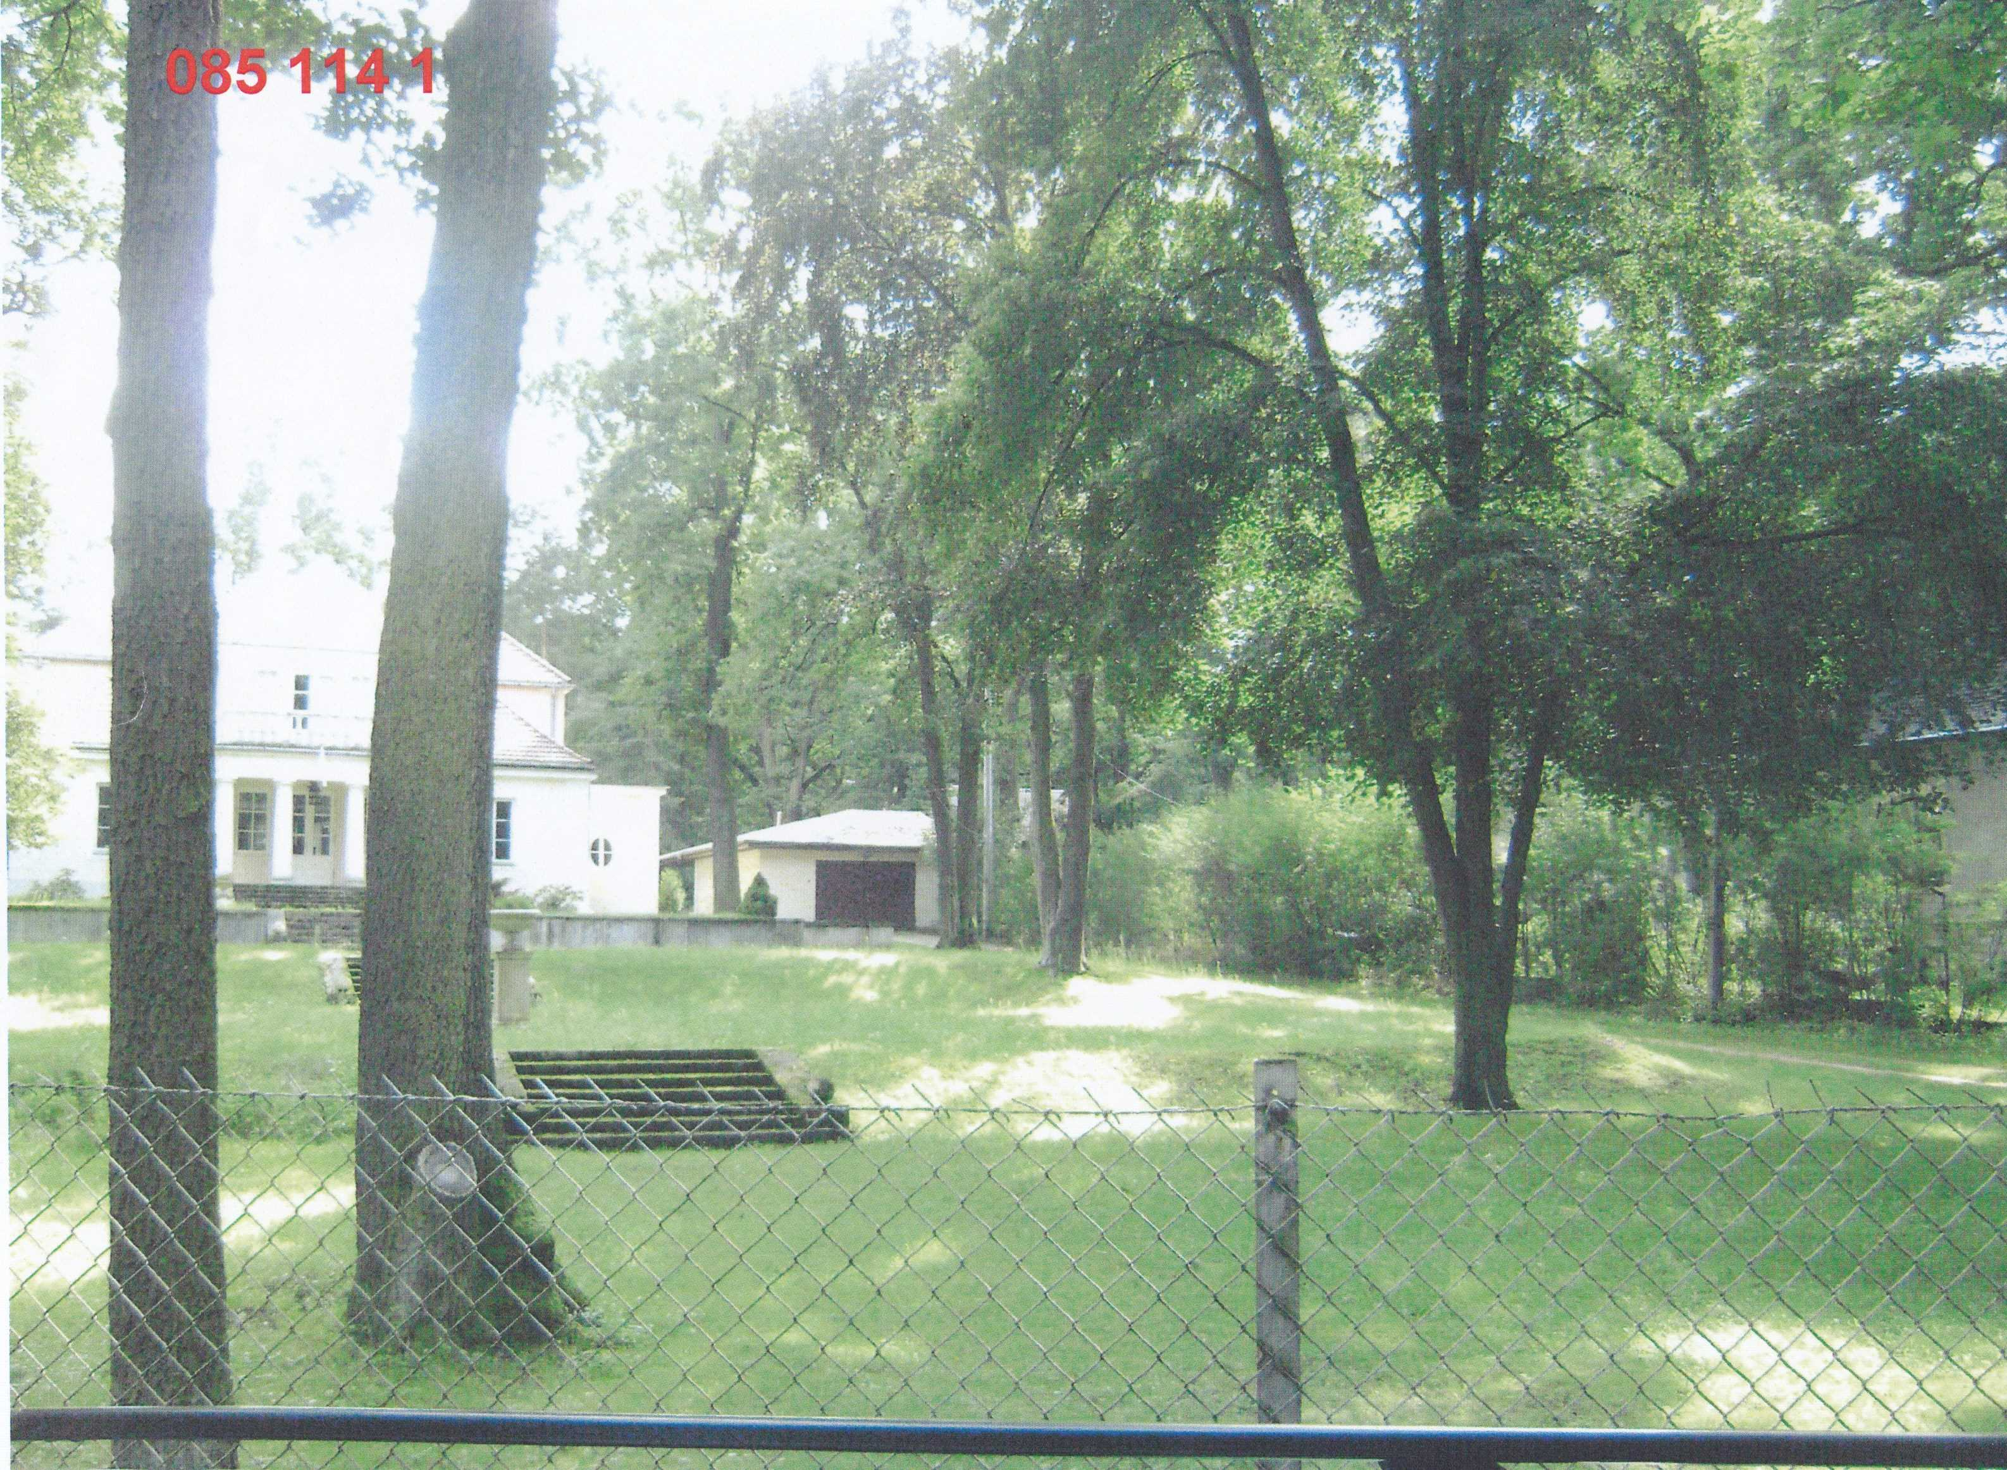
IV. Zmiany w Instrukcji wykonywania WISL
obszary takie, jak na zdjęciach,
wg kryteriów FAO
należało raportować jako
”inne grunty z pokrywą drzew”
te tutaj to lasy
wg ewidencji gruntów i budynków
BDL: Gromadzenie, przetwarzanie i udostępnianie informacji o lasach, Warszawa, 9 marca 2015 r.

Slide 32
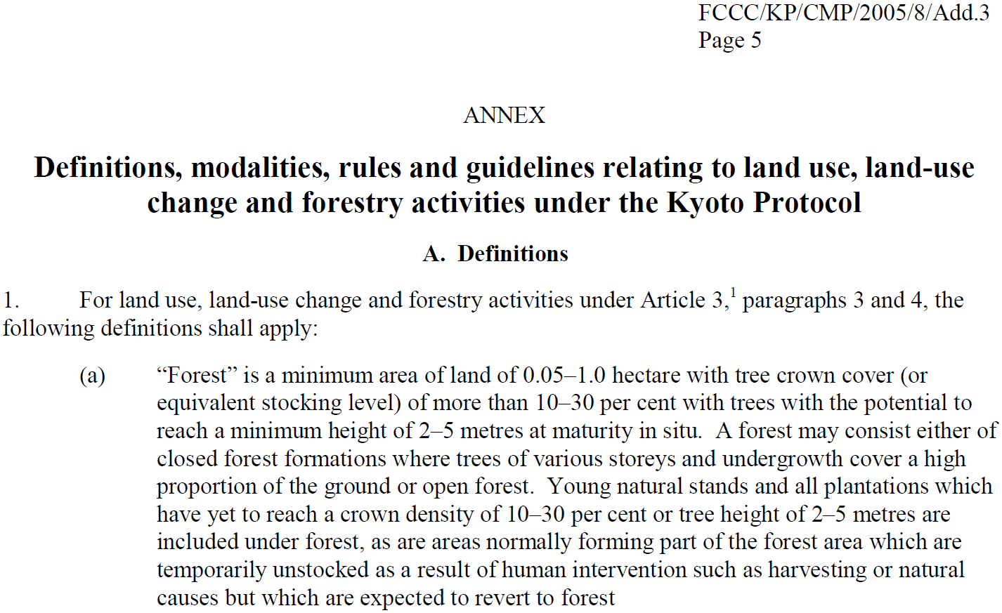
IV. Zmiany w Instrukcji wykonywania WISL
Jako działanie fakultatywne
inwentaryzacji mogą podlegać grunty spełniające kryteria lasu przyjęte w Instrukcji,
ale przeznaczone lub wykorzystywane na cele mieszkaniowe, rekreacyjne, infrastrukturalne i inne komunalne lub przemysłowe
BDL: Gromadzenie, przetwarzanie i udostępnianie informacji o lasach, Warszawa, 9 marca 2015 r.

Slide 33
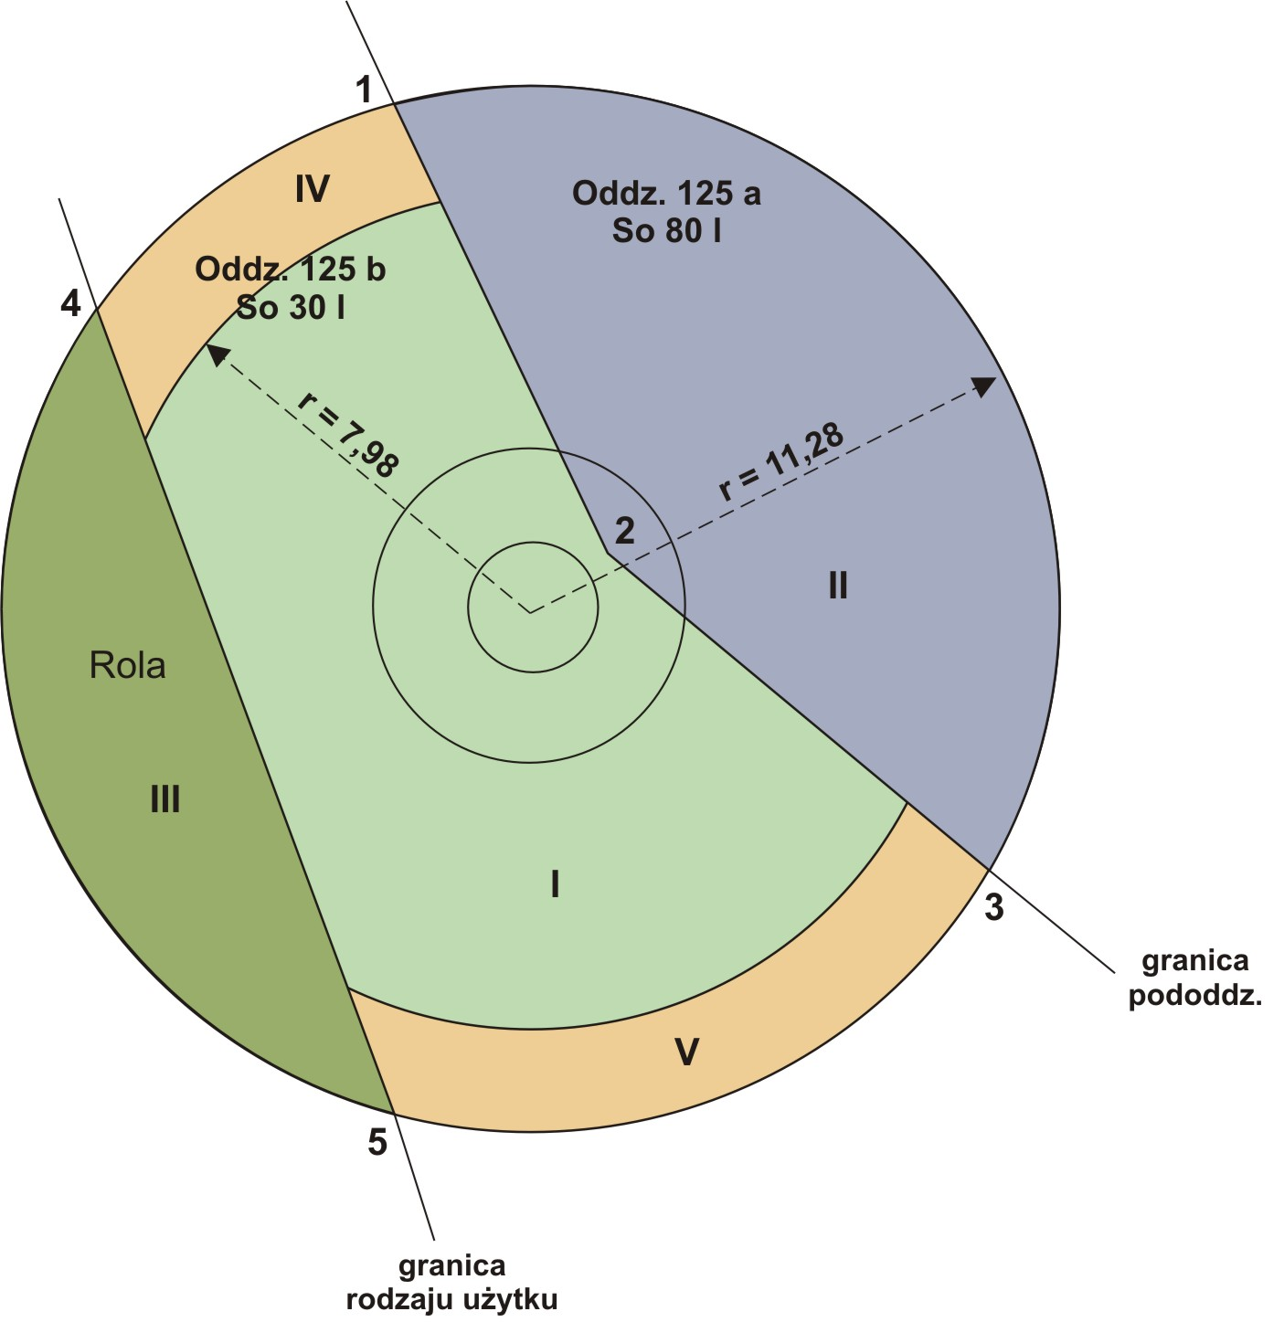
IV. Zmiany w Instrukcji wykonywania WISL
Inne zmiany związane z doskonaleniem systemu przetwarzania danych
dotyczą m.in.:
wielkości powierzchni,
zasad pomiaru martwego drewna,
…
BDL: Gromadzenie, przetwarzanie i udostępnianie informacji o lasach, Warszawa, 9 marca 2015 r.

Slide 34
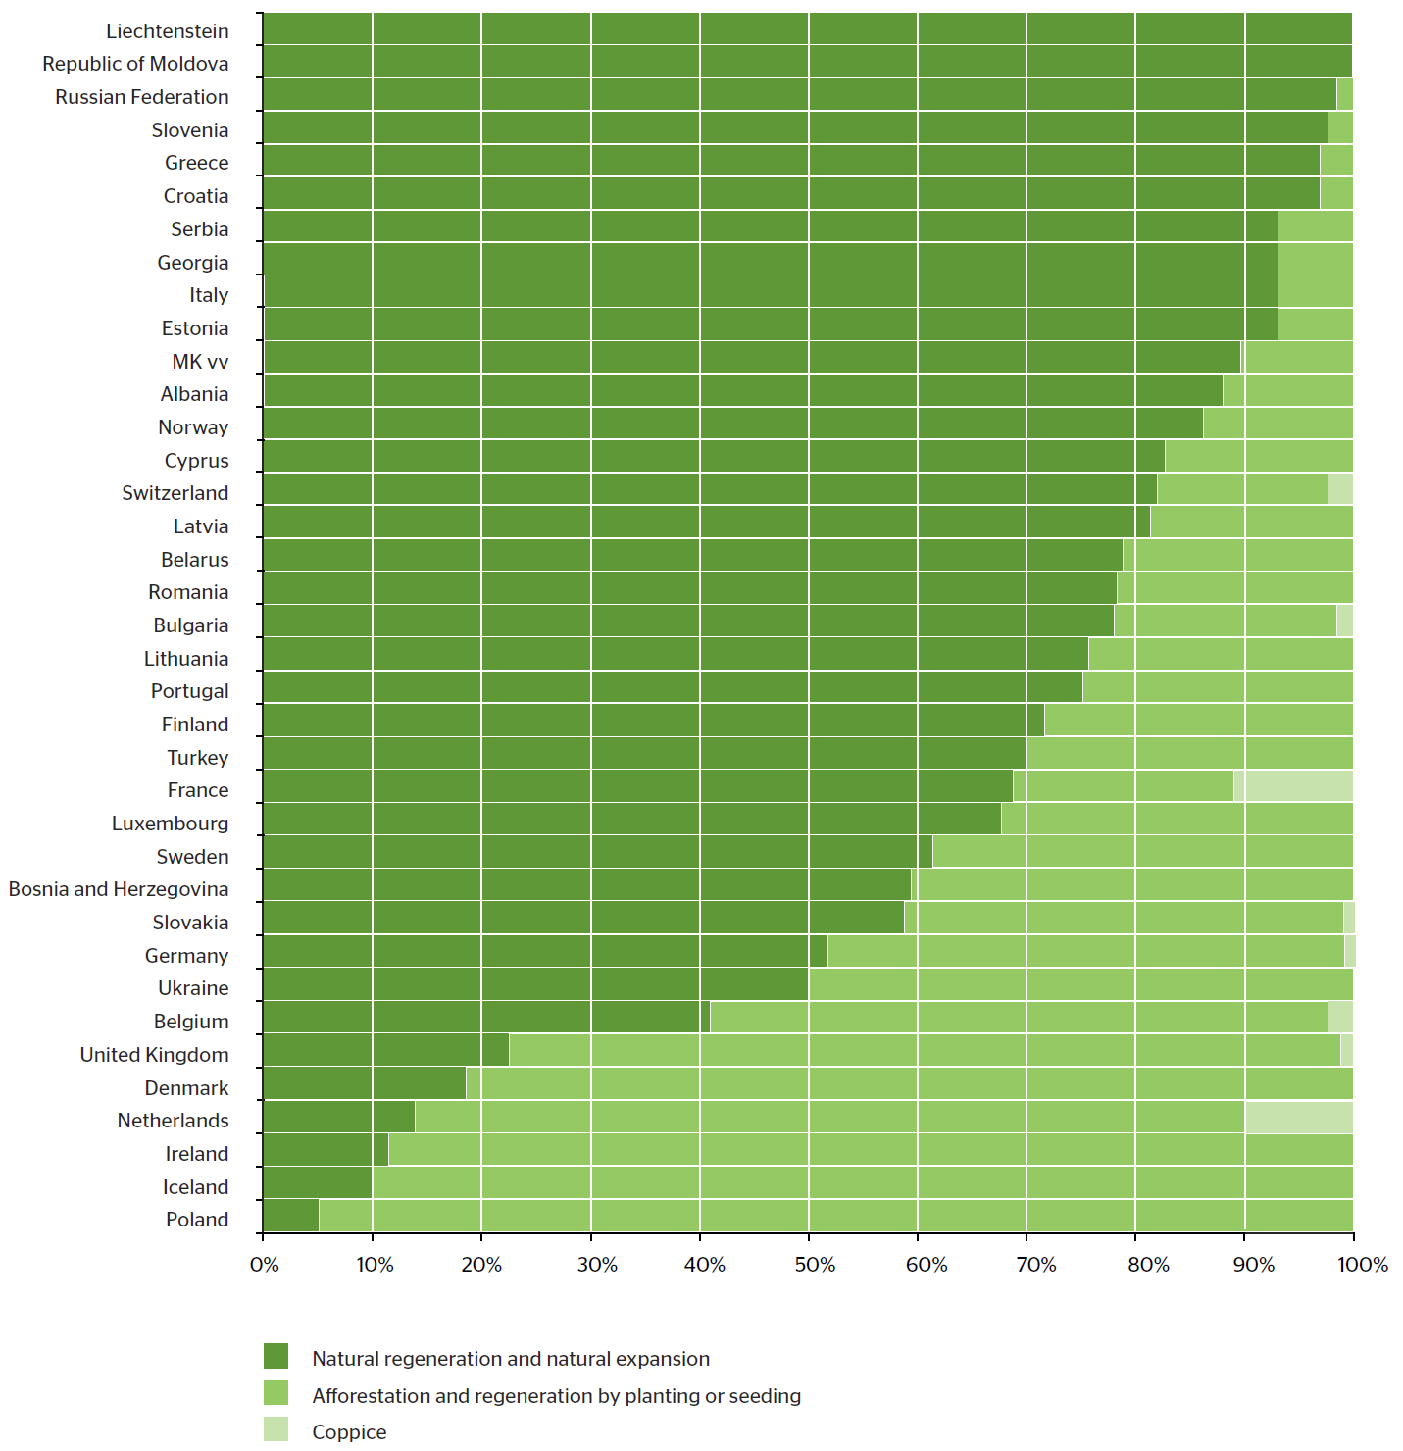
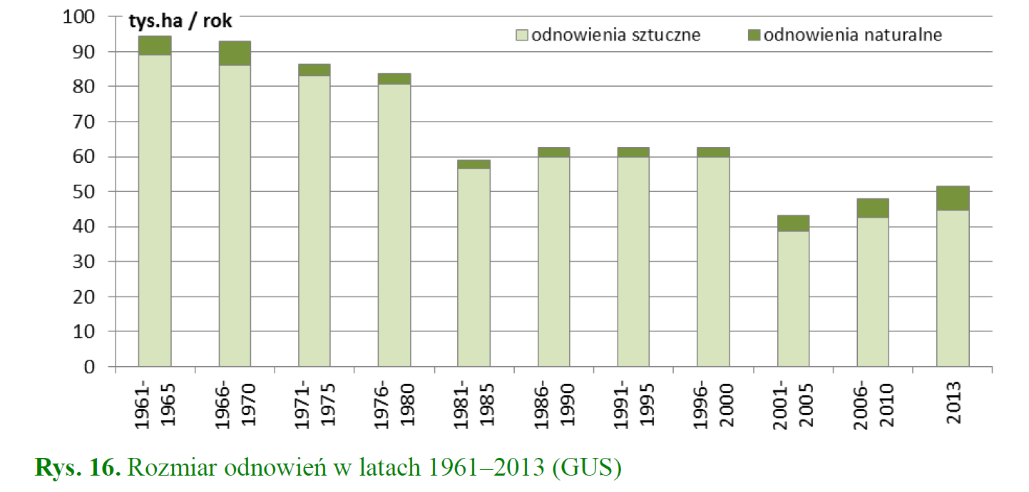
IV. Zmiany w Instrukcji wykonywania WISL
Sposób odnowienia
(pochodzenie lasów)
State of Europe’s Forests 2011:
BDL: Gromadzenie, przetwarzanie i udostępnianie informacji o lasach, Warszawa, 9 marca 2015 r.

Slide 35
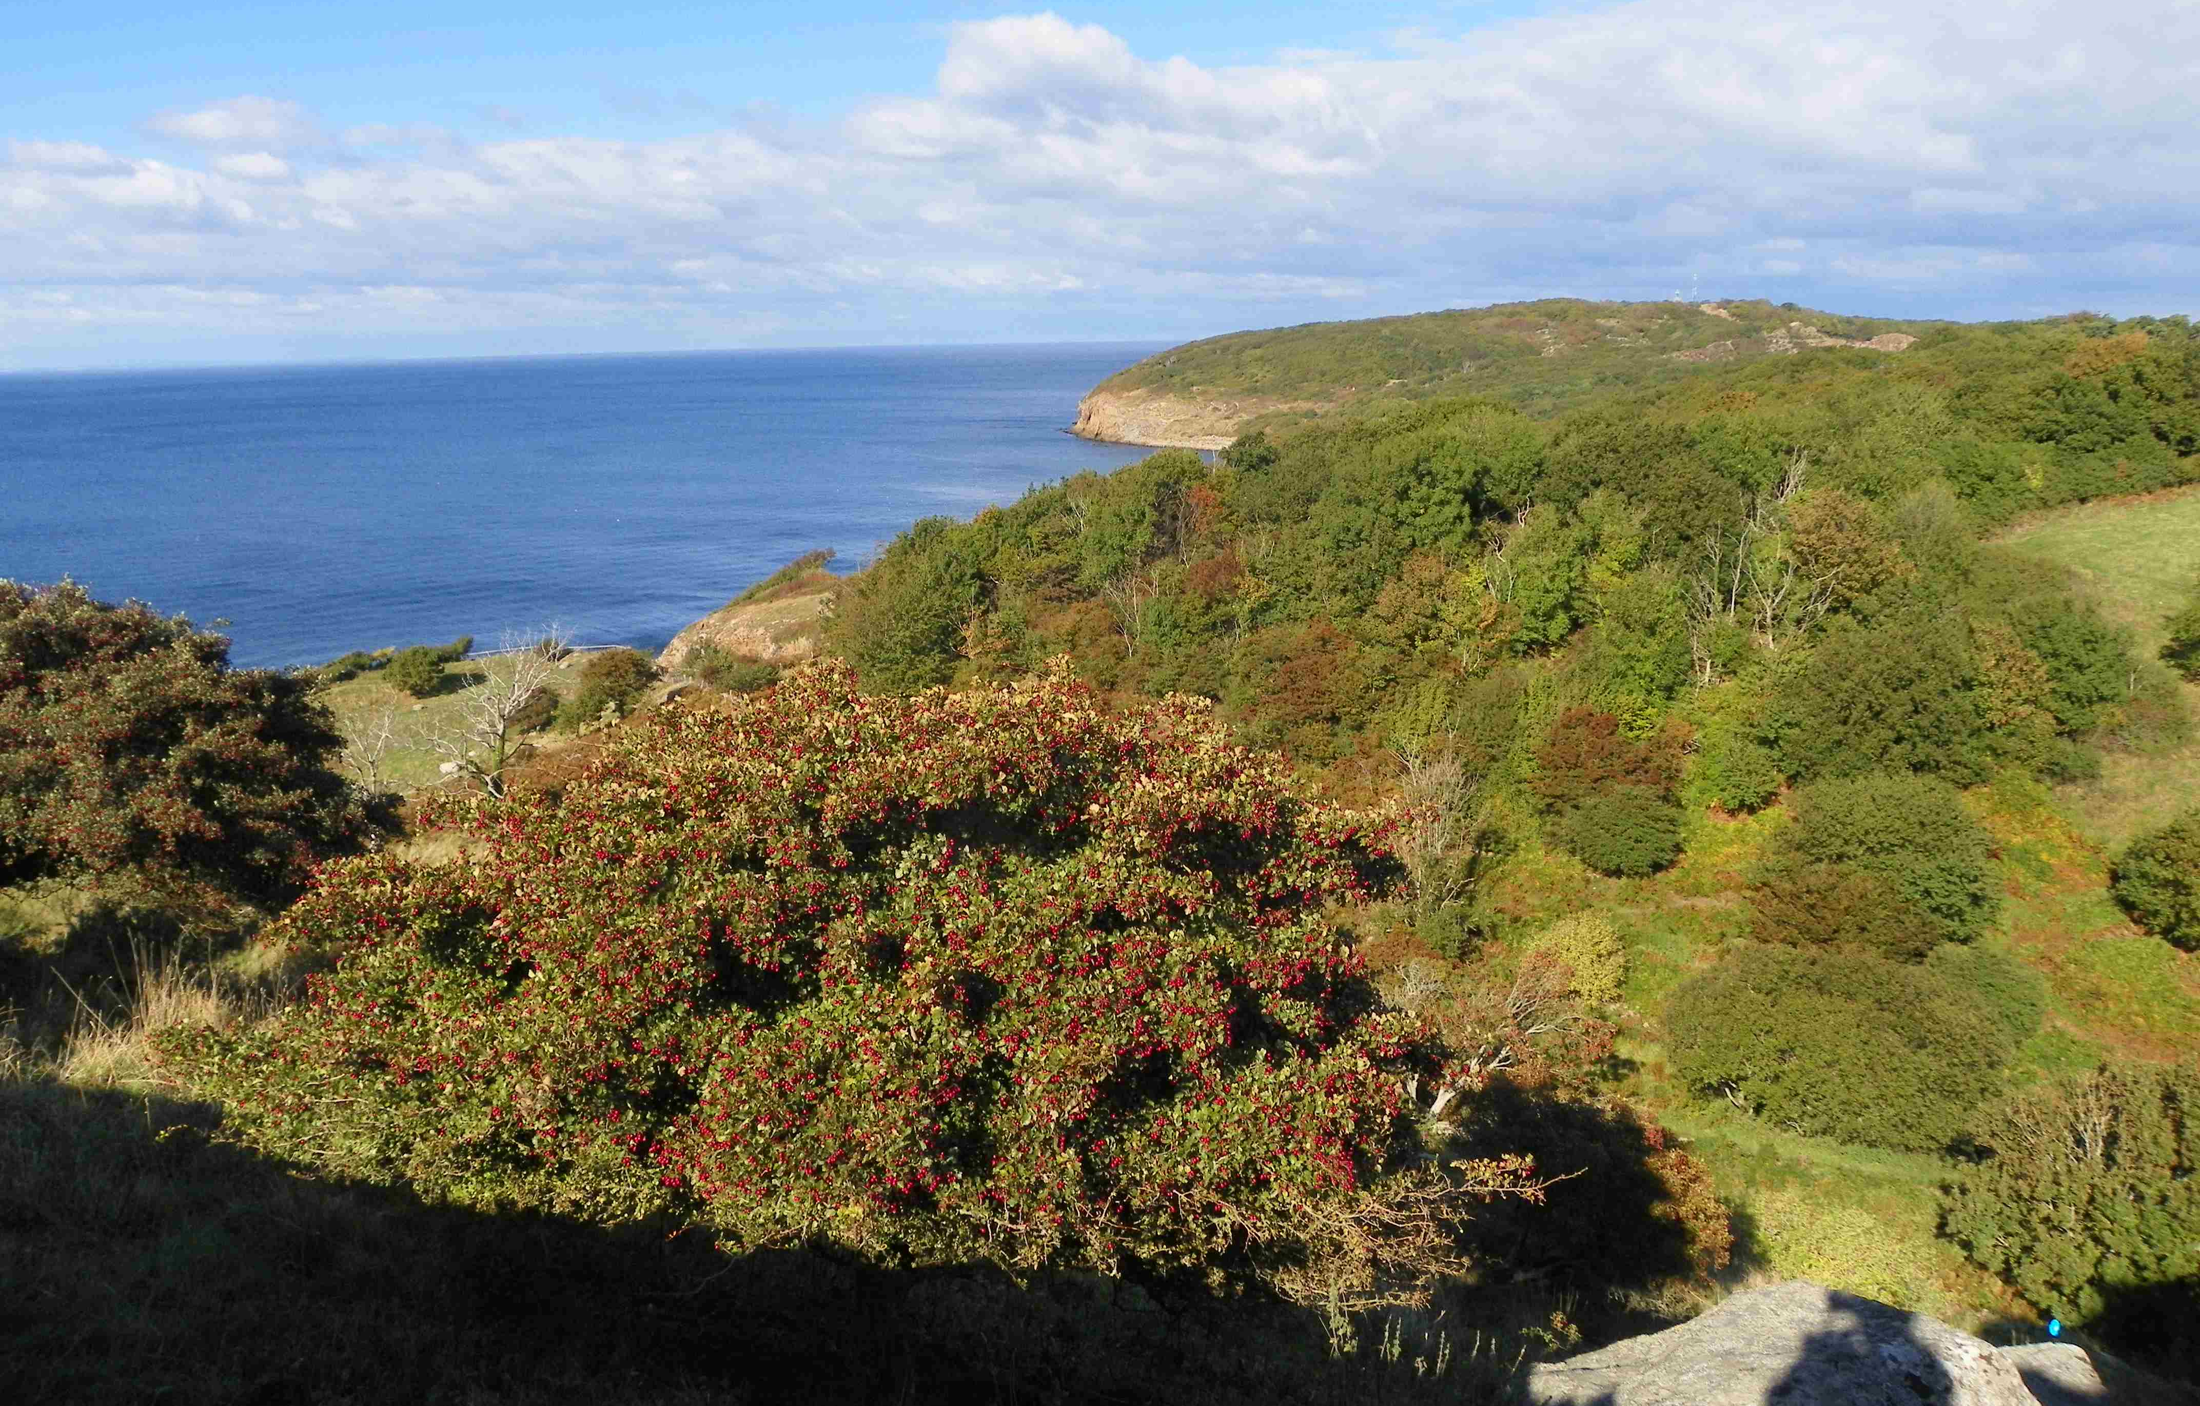
Dziękuję Państwu za uwagę
M.Jablonski@ibles.waw.pl
BDL: Gromadzenie, przetwarzanie i udostępnianie informacji o lasach, Warszawa, 9 marca 2015 r.

